Slide 1
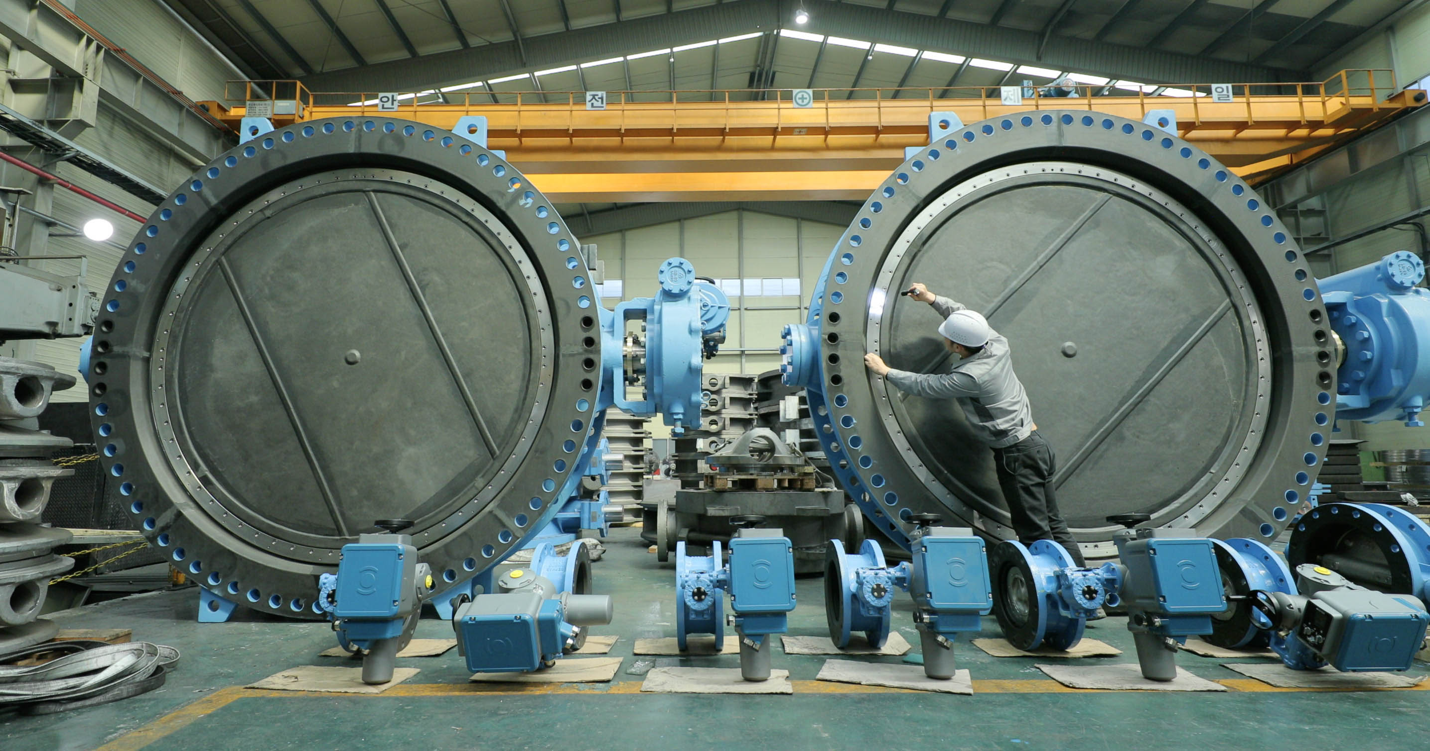
KITZ Corporation of KOREA
CEPHAS Valve Introduction
Notes:
반갑습니다. 오늘 발표를 맡게 된 ~~~ 입니다.
저는 20~~년에 Cephas에 입사하여 현재 ~~ 영업 담당자로 근무를 하고 있습니다.
오늘 발표를 통해 여기계신 모든 분들이 KITZ Korea에 대해 조금 더 알게 되는 계기가 되었으면 좋겠습니다. 잘 부탁 드립니다.
혹은 다른 발표자 인사말
*1회 통역 예정

Slide 2






목차
CONTENTS
01
회사소개
02
공장소개
03
인증 및 자격
04
제품 (Butterfly Valve)
05
Trouble Shooting
06
영업활동
Notes:
오늘 발표 순서입니다. 먼저 회사소개, 공장, 인증 현황, 제품, Trouble Shooting그리고 영업활동에 대한 설명을 하도록 하겠습니다.
This is the order of today’s Presentation. First, we will introduce the company, factory, certification status, products, trouble shooting, and explain sales activities.
今日の発表です。 まず、会社紹介、工場紹介、認証現況、製品説明、Trouble Shooting、そして営業活動について説明したいと思います。

Slide 3
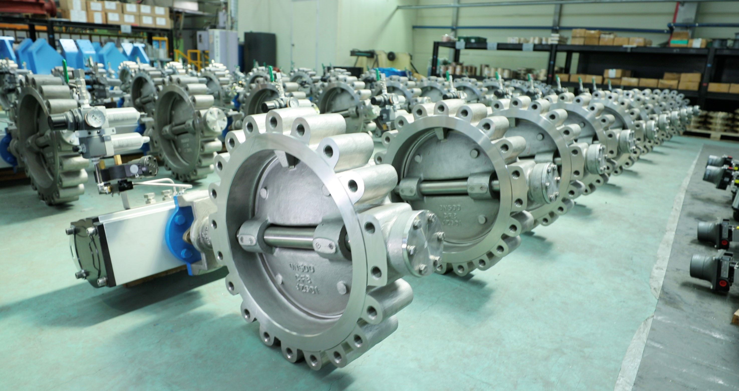
01
회사 소개
Notes:
먼저 KITZ KOREA의 회사 소개인데요. 배경화면에 저희 공장에서 제작한 밸브사진을 직접 넣어 보았습니다.
First, this is the company introduction of KITZ KOREA. I put a photo of the valve produced at our factory on the background screen.
まずは「KITZ KOREA」の会社紹介です。 背景画面に当工場で製作したバルブ写真を直接入れてみました。

Slide 4
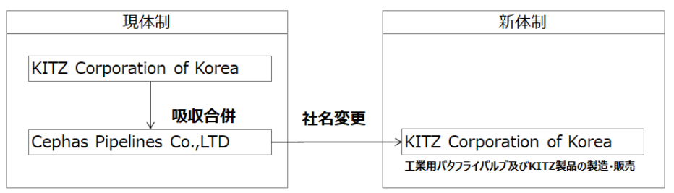
연혁（Brief History in South Korea）
2013.9：KITZ 한국 연락 사무소 개설
2016.8：키츠코리아 한국 법인 설립
2018.4：Cephas Pipelines Corp 100%주식 취득
2023.9.20 한국 내 밸브 사업 조직개편
～합병・사명변경～
Before
Now
absorption-type merger
Company name change
Notes:
KITZ는 2013년 9월에 한국의 서울에 연락사무소를 개설했습니다. 그 3년 후, 2016년 8월에 연락 사무소를 법인으로 해, 키츠 코리아(KITZ Corporation of KOREA)를 설립했습니다. 한편, 2018년 4월에 한국의 버터플라이 밸브 제조업체 시퍼스파이프라인의 주식을 100% 취득해 키츠그룹 산하의 1개 기업이 되었습니다. 당시 그룹 산하로 한 목적은 대구경까지 생산 가능한 버터플라이 밸브 전업 메이커로 석유화학 분야를 비롯해, 발전소, 석유 정제, 해담·수처리 설비, 선박이므로 강점을 가지고 있었고, 키츠의 글로벌 네트워크를 통해, 버터 플라이 밸브의 매출 확대를 도모하기 위해서 인수 합병을 진행 하였습니다.
그리고 5년 후인 2023년 9월, 국내 키츠 밸브 사업의 생산·판매 거점 정리 통합을 통해 판매력을 높이고 일부 킷츠 제품의 한국으로의 생산 이관에 의해, 글로벌 제품의 안정 공급 체제의 강화를 도모하기 위해, 다시 태어났습니다.
2018. 8월 설립한 키츠코리아를 시퍼스파이프라인을 일단 흡수합병하고 이후 사명을 ＇키츠코리아＇로 변경하였습니다.
원래 있던 Cephas브랜드는, 이 신회사로 회사명은 바뀌었지만, 계속해서 제조 판매하고 있습니다.
KITZ opened a Branch office in Seoul, Korea in September 2013. Three years later, In August 2016, the branch was incorporated as a corporation and the corporation was named KITZ Corporation of KOREA.
Meanwhile, in April 2018, it acquired 100% of the shares of Cephas Pipeline Corp, a Korean butterfly valve manufacturer, and became a company under the KITZ Group.
At the time, the purpose of being under the group was to be a full-time butterfly valve manufacturer capable of producing large diameters. It had strengths in the petrochemical field as well as power plants, oil refining, Seawater desalination & water treatment facilities, and ship Building. It conducted a merger and acquisition to increase sales of butterfly valves using KITZ's global network.
And five years later, in September 2023,will increase sales power by consolidating the production and sales bases of the domestic KITZ valve business, stabilize the supply of global products by transferring production of some KITZ products to Korea, and strengthen the system. For this purpose, KITZ Korea, established in August 2018, was merged with Cephas and the name was changed to ‘KITZ corporation of korea’. The original Cephas brand has changed its name to this new company, but continues to manufacture and sales it.
KITZは、2013年9月に韓国のソウルへ連絡事務所を開設しました。
その3年後、2016年8月に連絡事務所を法人会社にして、キッツコリア（KITZ Corporation of KOREA）を設立いたしました。
一方、2018年4月に、韓国のバタフライバルブメーカー：セファスパイプラインの株式を100%取得し、キッツグループ傘下の1つの企業となりました。
当時グループ傘下にした目的は、大口径まで生産可能なバタフライ弁の専業メーカーで、石油化学分野をはじめ、
発電所、石油精製、海淡・水処理設備、船舶なので強みを有しており、キッツのグローバルネットワークにより、
バタdフライバルブの売上拡大を図るためでした。
そして、5年後の2023年9月、韓国におけるキッツのバルブ事業における生産・販売拠点の整理統合により、販売力を高めるとともに
一部のキッツ製品の韓国への生産移管により、グローバル製品の安定供給体制の強化を図るために、生まれ変わりました。
2018.8月に設立したキッツコリアをセファスパイプラインが一旦吸収合併し、その後社名を「キッツコリア」と変更し
生まれ変わりました。
もともとあった「セファス（Cephas）」ブランドは、この新会社に社名は変わりましたが、継続して製造販売しています。

Slide 5
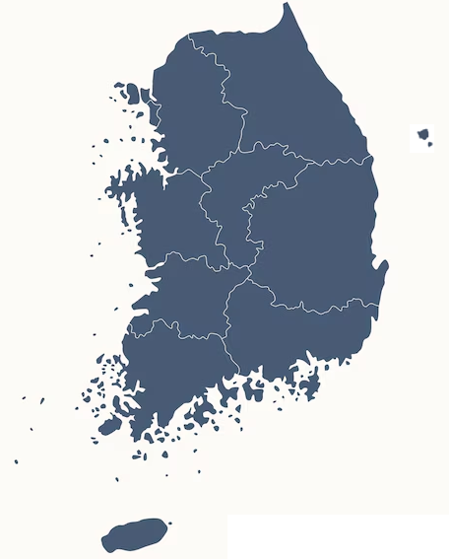
1. Company Profile
■회사명： | KITZ CORPORATION OF KOREA ㈜키츠코리아
서울지사
■KKR 설립일：2023.9.20
■CPL 설립일：1990.7.20
본사 & 공장 (부산) : 부산 강서구 화전산단6로54번길 20
서울지사 : 서울 중구 통일로2길 16 AIA TOWER 4층
부산본사
Notes:
1) 저희 회사는 1990년 ‘Cephas’ 란 이름으로 설립되었으며 현재 34년 차 밸브 제조사 입니다.
2) 주 생산 품목은 산업용 Butterfly Valve이며, 부산에 사무실, 공장을 본사로 하고 있으며 서울 영업소를 운영하고 있습니다.
*통역 2회
1) Our company was founded in 1990 under the name ‘Cephas’ and is currently in its 34th year as a valve manufacturer. (1st interpretation)
2) Our main product is industrial butterfly valves, and we have an office and factory in Busan as our headquarters and a sales office in Seoul. (translate)
一般情報です。
1) 弊社は1990年「Cephas」という名前で設立され、現在34年目のバルブメーカーです。 （一次通訳）
2) 主な生産品目は産業用Butterfly Valveで、釜山にオフィス、工場を本社としており、ソウル営業所を運営しています。 （通訳）
KITZ Korea상호 변경 먼저 설명 하는게 좋음-> 그다음 CPL연혁 설명

Slide 6
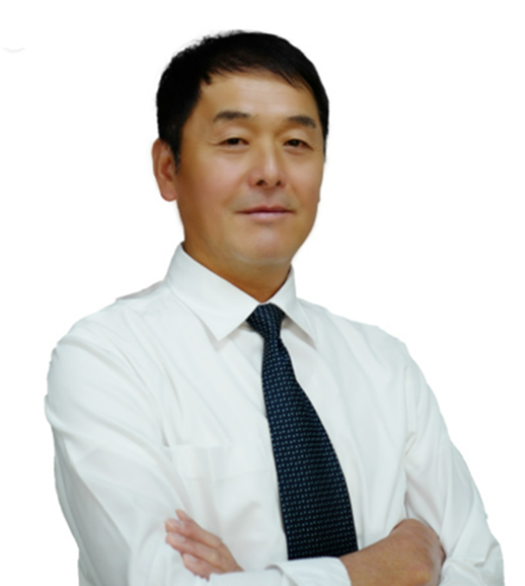
1. Company Profile
CEO：Tsuyoshi YUZAWA
“New Beginning, Better Future.
Korea’s Control Fluid Leader!
Notes:
새로운 KITZ Korea출범과 함께 저희 대표이사님은 이때 새로 취임하셨는데요. 이전에 INA공장 SC 제조부장을 역임하셨던 Yuzawa Tsuyoshi상 입니다.
With the launch of the new KITZ Korea, our new CEO took office. This is Yuzawa Tsuyoshi-san, who previously served as the head of the SC manufacturing department at the INA plant.
私たちの会社の社長は、湯澤 剛社長です。

Slide 7
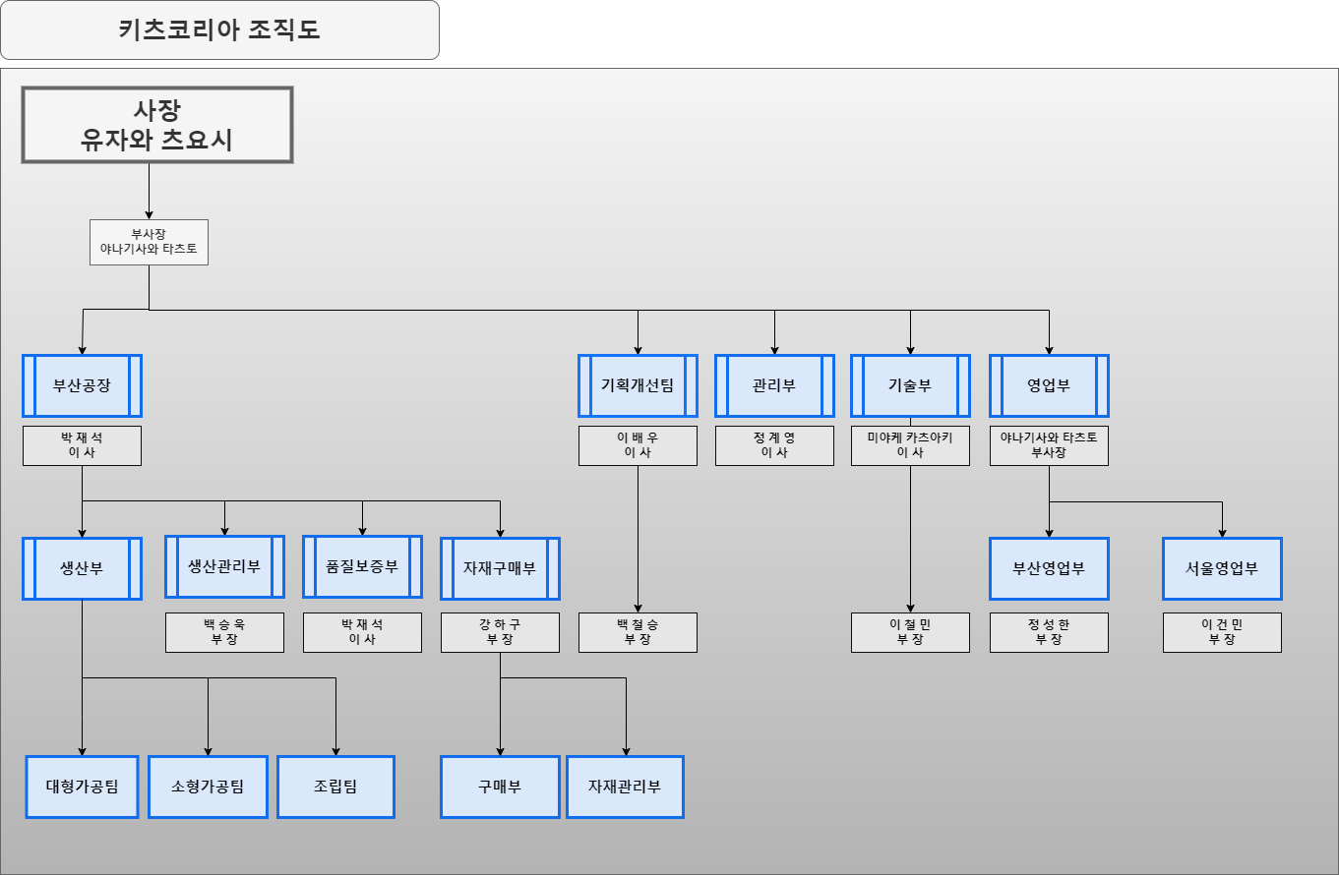
1. Company Profile
Notes:
저희 조직도입니다. 사장님은 앞서 설명드린 유자와 쯔요시 상이고, 부사장은 야나기사와 상입니다.
약 80명정도의 인원이 재직하고 있습니다.
This is our organization chart. The president is Yuzawa Tsuyoshi-san, which I explained earlier, and the vice president is Yanagisawa-san.
And, as you can see, various departments are working together to develop the company.
全社員で80名います。

Slide 8
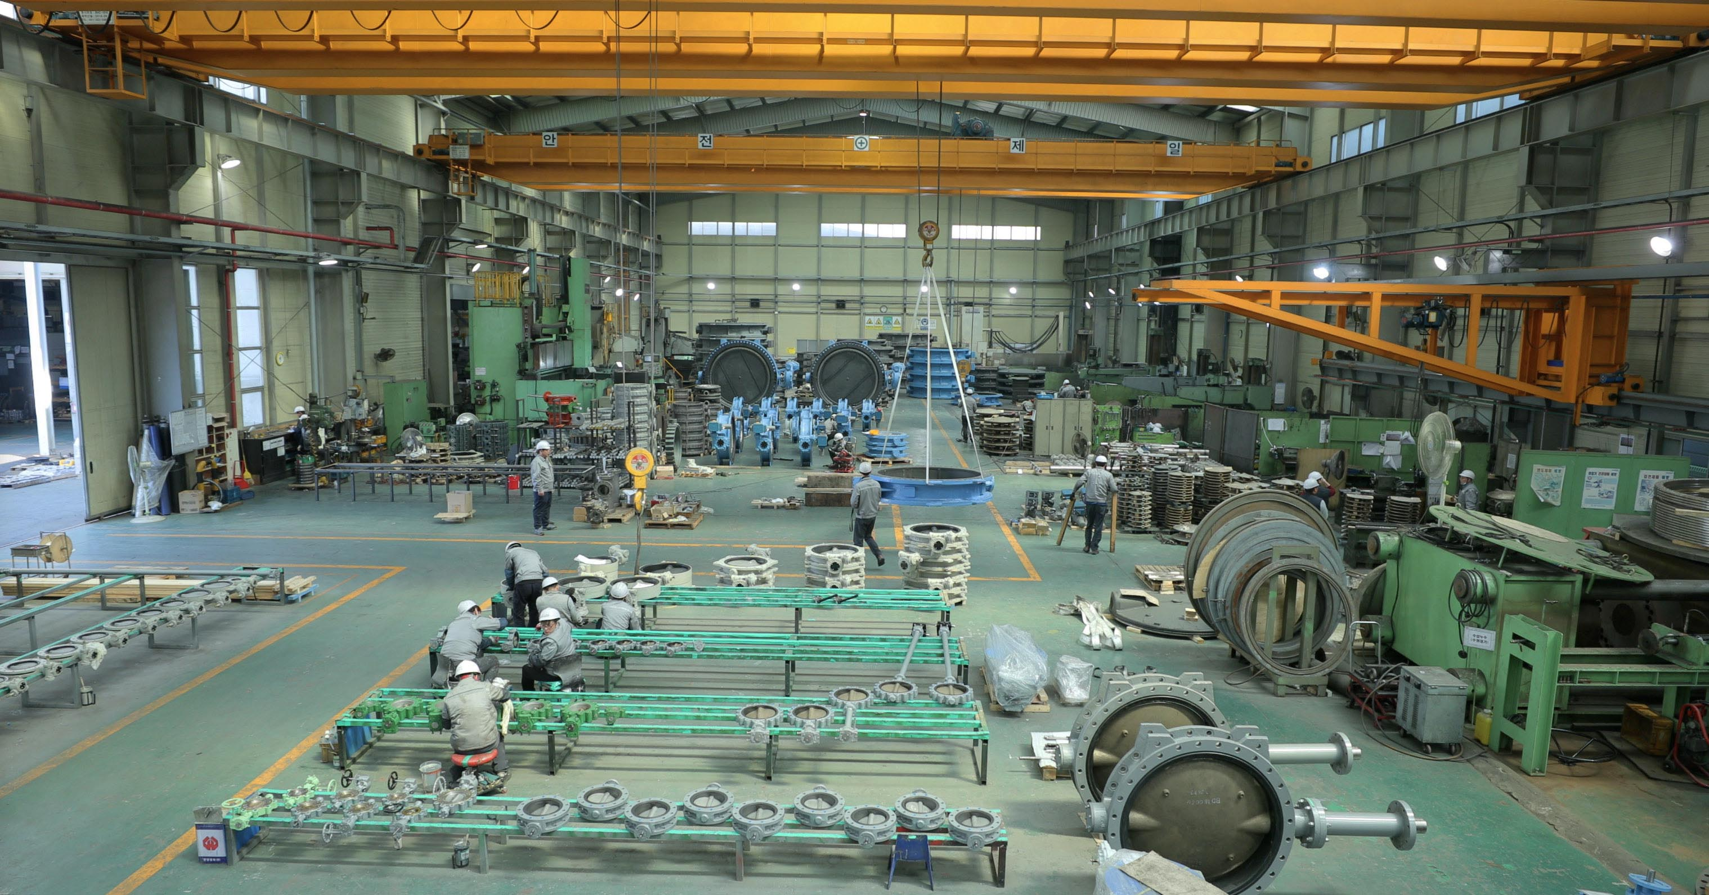
02
공장소개
Notes:
다음은 공장소개로 이어가겠습니다.
Next, continue with the factory introduction.
次は工場紹介に続きます。

Slide 9
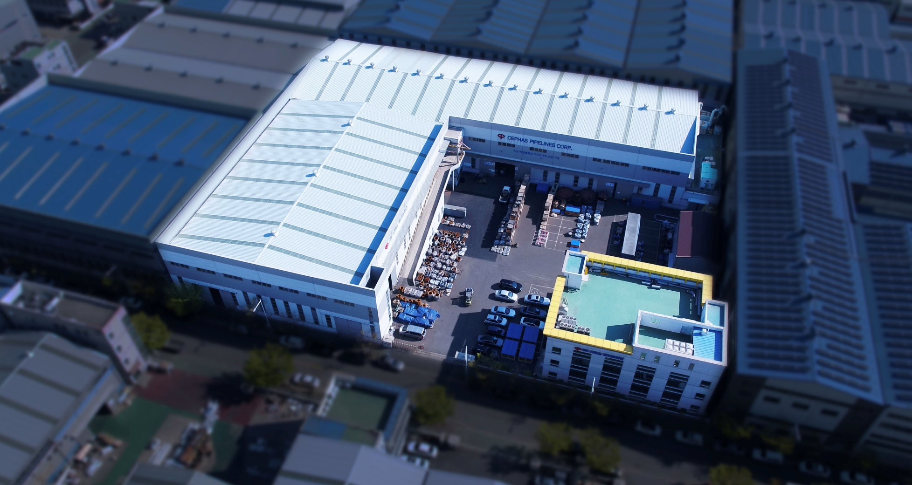
Factory View
2. Factory Information
Factory Size – 8,595.10 m²
▲ Busan Head Office & Factory
Notes:
지금 보시는 사진은 저희 부산 공장 사진입니다. 공장부지 면적은 8,595m2입니다. 그리고 우측 아래쪽에 노란색 구조물이 있는 건물은 본사 사무실입니다.
저희 공장은 여러 공장이 밀집해 있는 산업 공단에 위치하고 있어 원자재 수급이 간편한 것이 큰 장점입니다.
The photo you see now is a photo of our Busan factory. The factory site area is 8,595m2. And the building with the yellow structure on the lower right is the headquarters office.
Our factory is located in an industrial complex where many factories are concentrated, easy supply of materials is a big advantage.
ここに見える写真は私たちの釜山工場の写真です。 工場敷地面積は8,595ヘーベです。 そして右下に黄色い構造物がある建物は本社事務室です。
当工場は様々な工場が密集している産業公団に位置しており、原材料の需給が簡単なのが大きな長所です。
*통역 2회

Slide 10
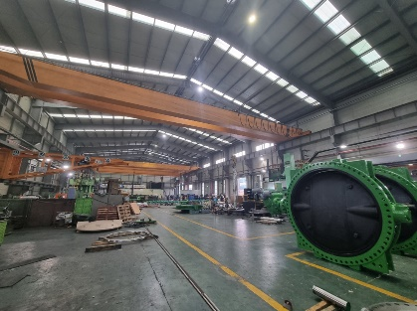
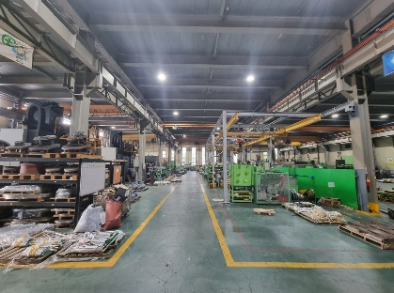
공장 레이아웃
2. Factory Information
제조라인
(대형Size Max. DN4000)
도장라인
중・소형제조라인
(Max. DN1000)
*UB Valve 제작
사무실
▶Factory Layout
Notes:
저희 공장은 소형반, 대형반으로 나뉩니다. 먼저 소형반에서는 DN1000까지 제작을 하고 있습니다. KITZ의 UB밸브도 생산이 됩니다.
그리고, 대형반에서는 DN4000까지 전 SIZE제작이 가능합니다.
Our factory is divided into small and large Manufacture line. First, we are producing up to DN1000 in small Manufacture line. KITZ's UB valves are also produced.
And, in large Manufacture line, production of all sizes up to DN4000 is possible.
当工場は小型製造ラインと大型製造ラインに分かれます。
まず、小型製造ラインではDN1000まで製作しています。 KITZのUBバルブも生産されます。
そして、大型製造ラインではDN4000まで全SIZE製作が可能です。

Slide 11
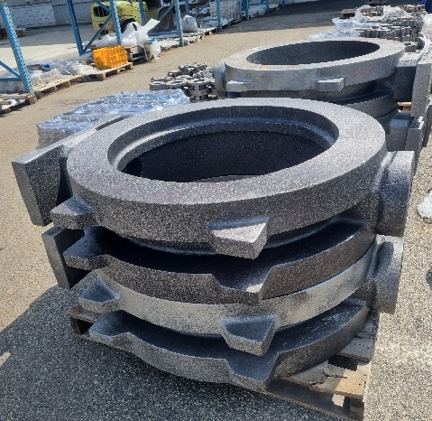
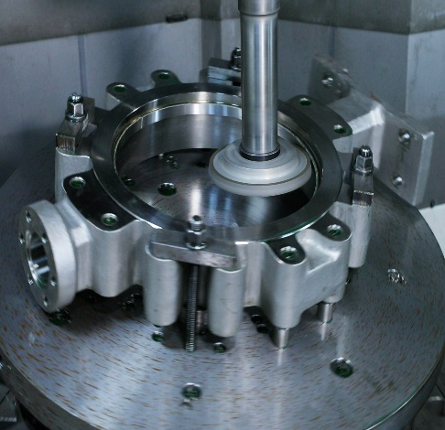
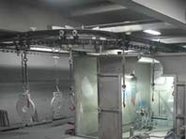
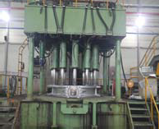
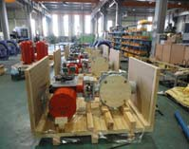
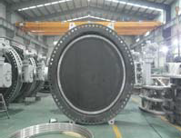
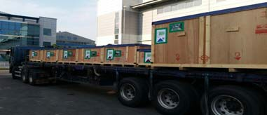
제조공정
2. Factory Information
소재 구매
가공
도장 & 조립
검사 & Test
포장 & 출하
# 소재 구매 (협력사)
1) 주조 Body & Disc
2) Stem
3) Seat
4) Actuator
5) 기타 부품
# 사내작업 (일부 외주）
1) 표면 가공
2) 보링 가공
3) 드릴 가공
4) 밀링 가공
# 사내작업
1) 표면 처리
2) 도장
3) DFT
4) 외관 & 치수
# 사내작업
1) 시트 누설 Test
2) 가동 성능 Test
3) 외관 & 치수 검사
# 사내작업
1）포장, 운송(외주 협력사 사내 작업)
2) Shipping Mark
3) Packing List
Notes:
다음은 저희 공장에서의 작업내용에 대해 설명 드리겠습니다.
먼저 주조, ACTUATOR 등 원자재 구매는 외주 협력사에 발주하고 있습니다.
원자재가 저희 공장에 입고되면-> 품질 검사를 진행합니다. KITZ와 같이 가공은 일부 외주 가공을 하고 있습니다.
그리고, 가공이 완료된 제품은 저희 공장에서 도장, 조립, 검사를 거쳐 제품을 완료을 됩니다.
완료된 제품은 외주업체를 저희 공장으로 불러 포장 및 운송을 통하여 고객 측에 제품을 인도하고 있습니다.
여기까지 질문사항 있습니까? 그럼 다음으로 넘어가겠습니다.
Next, I will explain the work at our factory.
1) First, the purchase of materials such as casting and actuators is ordered from outsourcing partners.
2) When materials arrive at our factory, we carry out quality inspection. some of the processing is outsourced.
3) Additionally, products that have been processed are completed through painting, assembly, and inspection at our factory.
4) Completed products are delivered to customers through packaging and transportation by calling an outsourcing company to our factory.
5) Do you have any questions up to this point?
次に、当工場での作業内容についてご説明いたします。
まず鋳造、ACTUATORなどの原材料購入は外注協力会社に発注しています。
原材料が当工場に入庫されたら-> 品質検査を行います。 KITZのように加工は一部外注加工をしています。
そして、加工が完了した製品は当工場で塗装、組立、検査を経て製品を完了します。
完了した製品は外注業者を私どもの工場に呼んで包装および運送を通じて顧客側に製品を引き渡しています。
ここまで質問事項がありますか？ それでは次に進みます。
*시간을 많이 지체하지 않도록 빨리 설명 예정

Slide 12
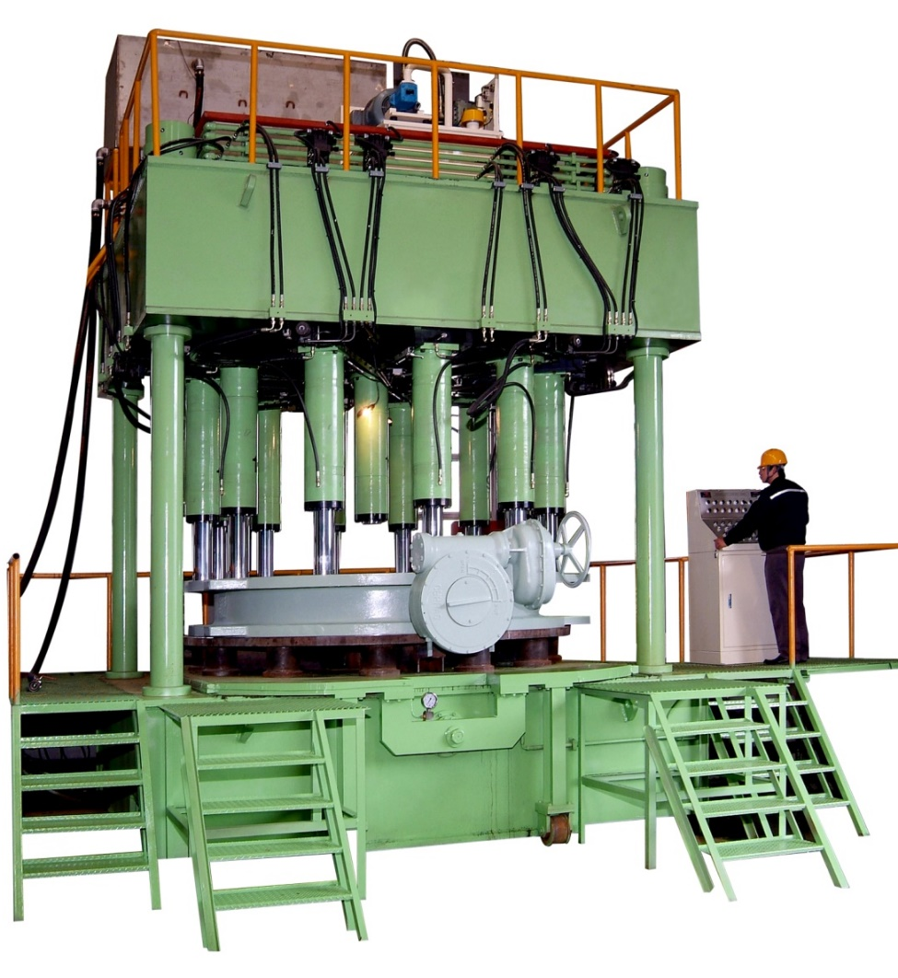
Body & Seat Test 설비
2. Factory Information
▶ Hydro Testing Unit
Size : DN1050 ~ DN2550
Test pressure : Max. 50 Kg/cm2
Notes:
지금부터는 저희 설비에 대한 설명 드리겠습니다.
보시는 바와 같이 저희는 대형Size까지 수압대를 보유하고 있고 신속히 Hydro Test를 진행함으로써 생산 효율성을 높일 수 있는 것이 큰 장점 입니다.
From now on, I will explain our facilities.
As you can see, we have a large-sized hydraulic tester, and a big advantage is that we can increase production efficiency by quickly conducting hydro tests through this.
今からは私どもの設備についてご説明いたします。
ご覧のように私どもは大型Sizeまで水圧帯を保有しており迅速にHydro Testを進行することで生産効率性を高められることが大きな長所です。

Slide 13
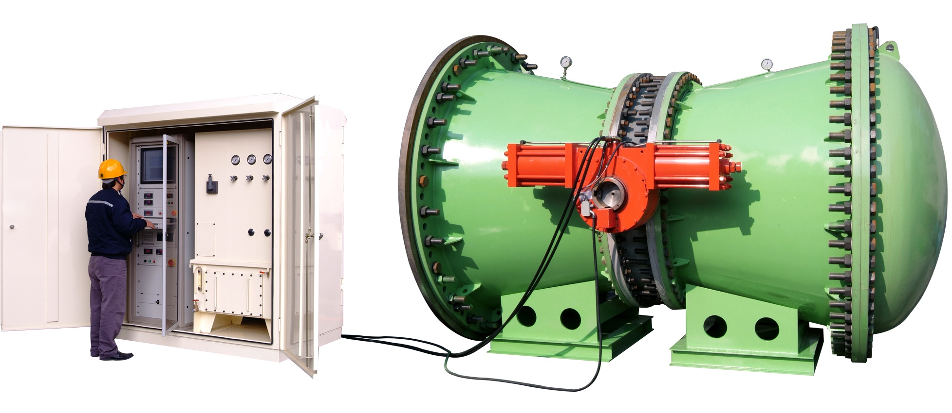
Cycling Test 설비
2. Factory Information
▶ Size : DN1800 and DN2400
Notes:
그리고, 지금 보시는 설비사진은 밸브의 성능을 검증하는 Cycling Test유닛의 사진입니다.
테스트 기준은 AWWA C.504에 따라 진행하며, 소형 밸브는 10,000회 대형밸브는 500회 실시하고 있습니다.
3) 저희는 이미 여러 차례 성공적으로 Test를 수행 하였고, 이러한 경험들이 저희 회사의 기술 발전에 많은 도움이 되었습니다.
1) And, the facility photo you see now is a photo of the Cycling Test unit that verifies the performance of the valve.
2) The test standard is conducted in accordance with AWWA C.504, and small valves are tested 10,000 times and large valves are tested 500 times.
3) We have already successfully conducted tests several times, and these experiences have been of great help to our company's technological development.
そして、今ご覧になっている設備写真はバルブの性能を検証するCycling Testユニットの写真です。
テスト基準はAWWAC.504によって行われ、小型バルブは10,000回、大型バルブは500回実施しています。
私たちはすでに何回も成功的にTestを遂行しており、このような経験が弊社の技術発展に大きく役立ちました。

Slide 14

Software
2. Factory Information
Optimization Design
10 COPY
▪ SOLID WORKS /
CATIA V5 / INVENTOR => 3D Modeling
▪ ANSYS W/B 13 : Thermal Analysis
Fluid Analysis
Structure Analysis
▪ AUTOCAD : Manufacture drawing
Approval drawing
6 COPY
3 COPY
1 COPY
Others
Design
PROGRAM
AUTO
CAD
SOLID WORKS
CATIA V5
INVENTOR
ANSYS
W/B 13
Others
Notes:
저희 설계팀에서 사용하는 Software입니다. 일반적인 내용으로 3D Modeling, 분석, 도면 작업을 하고 있습니다.
This is the software used by our design team. In general, we work on 3D modeling, analysis, and drawing.
弊社の設計チームで使用するSoftwareです。 一般的な内容で3Dモデルリング、分析、図面作業をしています。

Slide 15
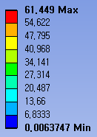
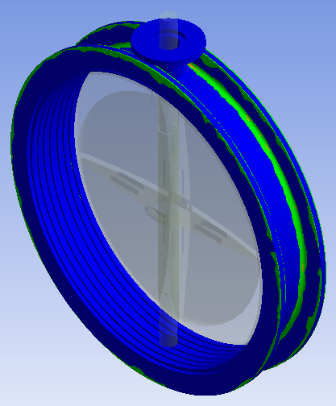
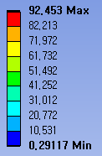
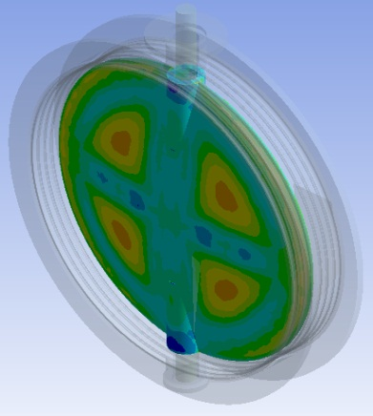
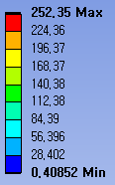
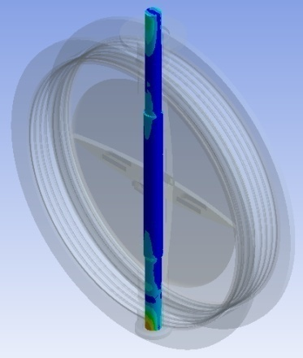
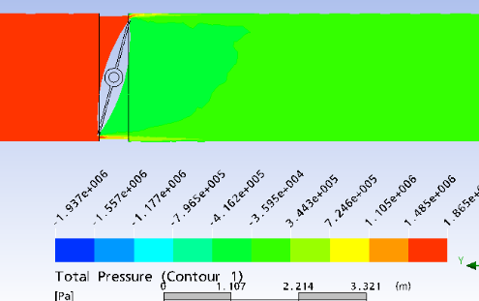
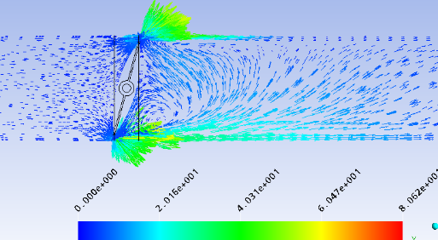
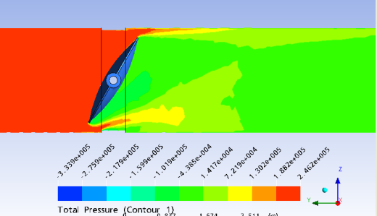
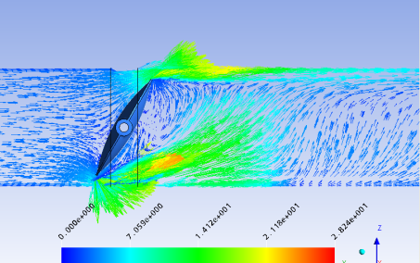
Software Application: Data 분석 by ANSYS W/B
2. Factory Information
▪ 구조분석
▪ 유체분석
압력분포
속도분포
압력분포
속도분포
Notes:
앞서 설명 드린 분석 프로그램을 통해 구조, 유체 분석을 한 자료입니다.
This is data that was analyzed for structure and fluid through the analysis program explained earlier.
先ほど説明した分析プログラムを通じて構造、流体分析をした資料です。

Slide 16
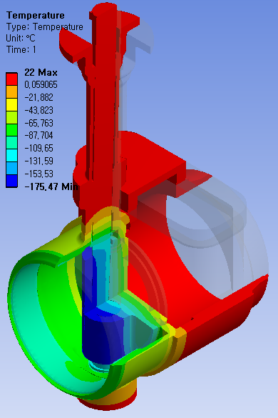
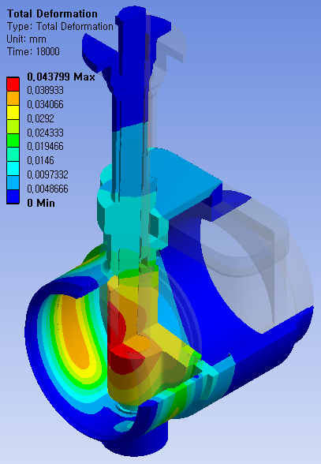
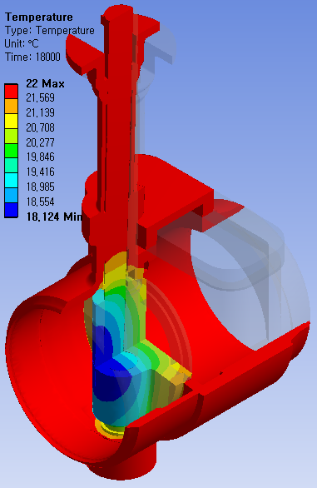
Software Application: Data 분석 by ANSYS W/B
2. Factory Information
▪ 열 분석
정적 열 분석
열 구조 분석 [5시간]
과열 분석 (5시간)
Notes:
다음은 열 분석 자료입니다.
次は熱分析資料です。
next is thermal analysis data.

Slide 17
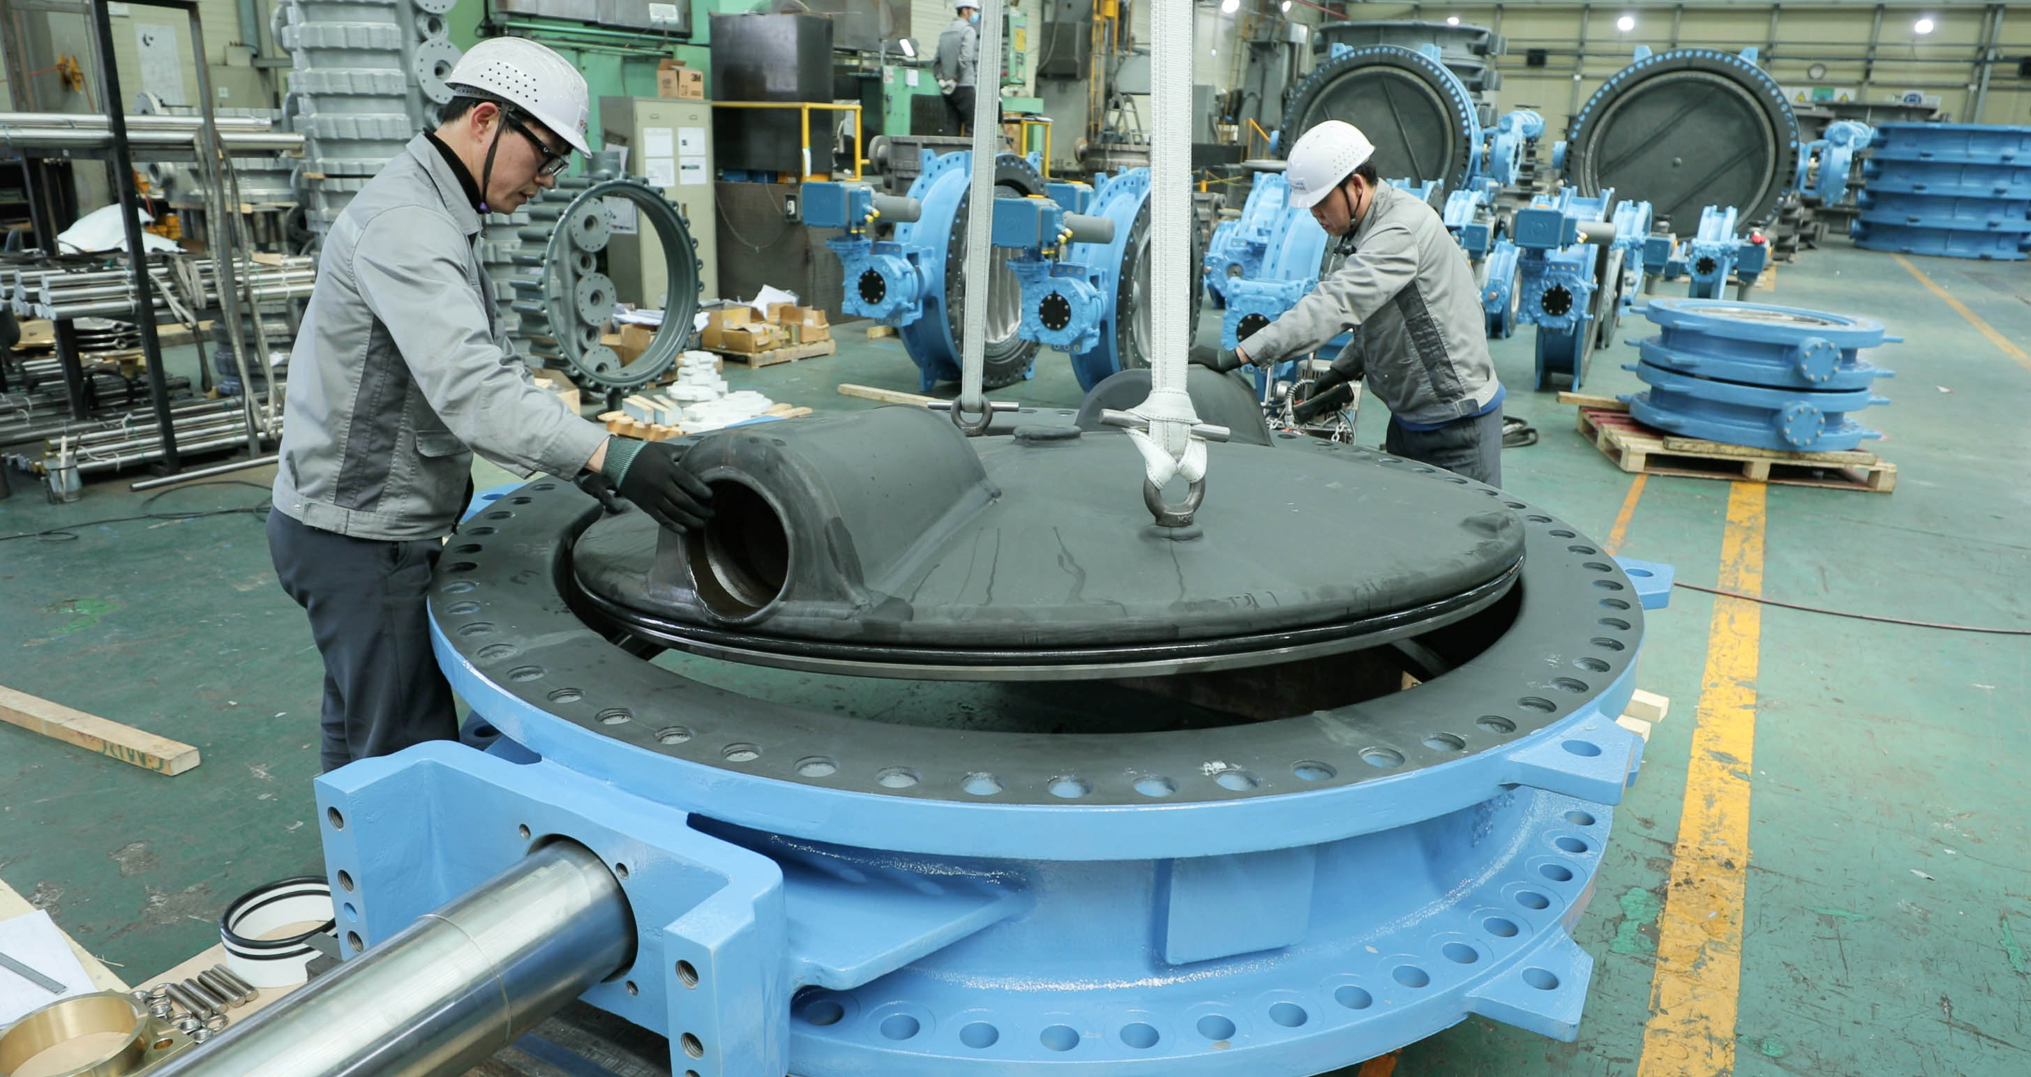
03
인증 & 자격
Notes:
일반적인 내용들이라 조금 빠르게 설명하였는데 제 설명이 너무 빠르진 않으시죠? (쉬어가는 포인트^^)
네^^ 다음은 저희가 보유중인 Cert현황입니다.
From now on, this is the status of certifications we have.
次は私たちが保有しているCertの現況です。

Slide 18
인증 & 자격
3. Certification & Qualification
DATE | CERTIFICATION FROM | MODEL & SIZE | REMARKS
1997 | SGS | Butterfly Valve & Coupling의 설계, 개발, 제조 | ISO 9001 : 2008
1998 | DNV/ RMRS | High performance Cargo Valve DN40-DN1000, PN10/16 (#125 & #150) | H/P Type Approval
2000 | SGS | 부산공장에서 생산되는 전 제품 | PED Cert. (CE)
2003 | SGS | 부산공장에서 생산되는 전 제품 | ISO 14001 : 2004
2010 | SGS | Triple Eccentric 밸브의 Fire Safe 인증 | 150LB ~ 900LB Flange / Lug Type
2011 | API | Butterfly Valve Category A / B | API Standard 609
2013 | SGS | 부산공장에서 생산되는 전 제품 | OHSAS 18001
2016 | BV | 31 TYPES OF MESC NO. – TAT BASED ON SHELL MESC SPEC. | TYPE ACCEPTANCE TEST
2016 | TUV Rheinland | 모든 Concentric, Double, Triple Butterfly 밸브 | SIL LEVEL III
2018 | SGS | Type Test Certificate as per EN1074 (PN16 & DN1100) | TYPE TEST
2018 | SGS | 부산공장에서 생산되는 전 제품 | ISO 45001 : 2018
Notes:
저희는 밸브 제조사로서 필요한 대부분의 Cert.를 이미 보유하고 있습니다.
ISO, API, CE PED, SIL등 다수의 Cert가 있습니다.
As a valve manufacturer, we already have most of the certifications you need.
There are many certificates including ISO, API, CE PED, and SIL.
当社はバルブメーカーとして必要なほとんどのCert.をすでに保有しています。
ISO、API、CEPED、SILなど多数のCertがあります。

Slide 19
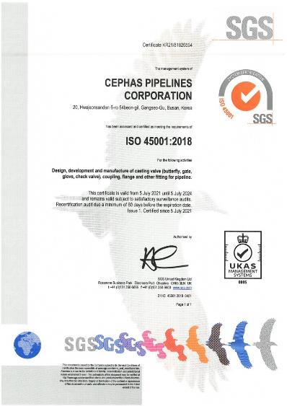
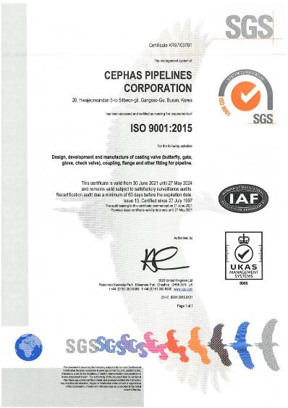
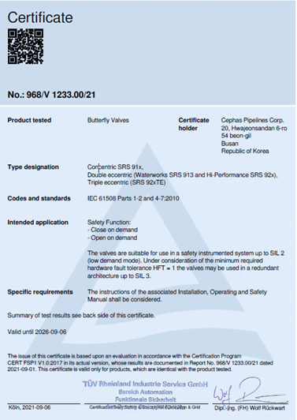
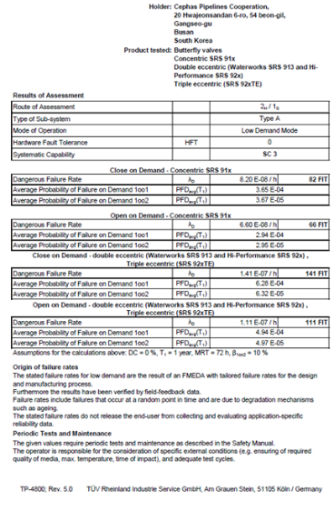
3. Certification & Qualification
▶ ISO 45001
▶ ISO 9001
▶ SIL LEVEL III CERTIFICATE
Notes:
인증서 사본 함께 보시겠습니다. 먼저 ISO 9001과, ISO45001입니다. 그리고 SIL Certificate입니다. 저희는 모든 Butterfly Valve에 대해서는 SIL Level 3 Cert.를 보유하고 있습니다.
This is a copy of your certificate.
First, ISO 9001 and ISO45001. And it is SIL Certificate. We hold SIL Level 3 Cert. for all Butterfly Valves.
認証書のコピーも一緒にご覧になります。
まずISO 9001とISO 45001です。 そしてSIL Certificateです。 私たちはすべてのButterfly Valveに対してSIL Level 3 Cert.を保有しています。

Slide 20
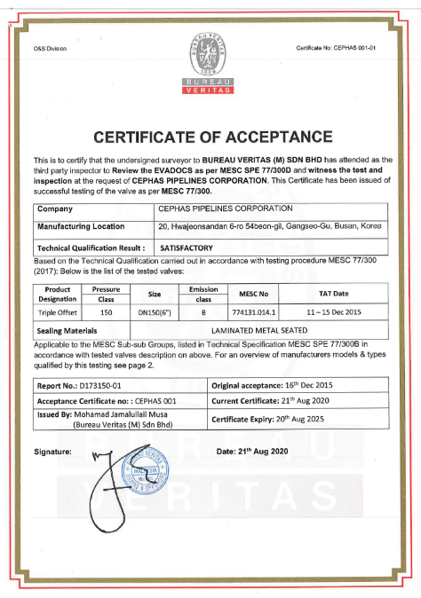
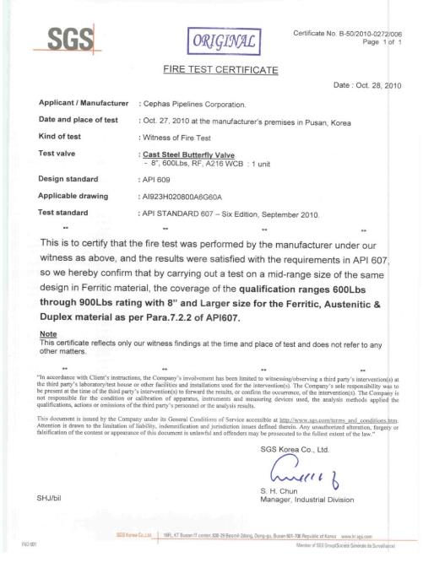
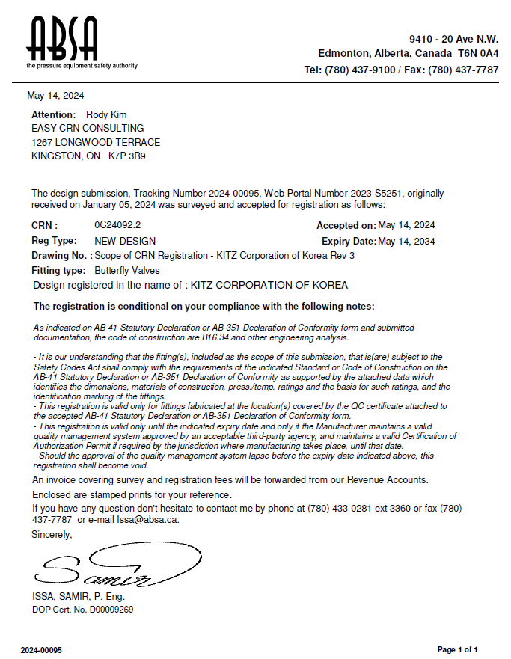
3. Certification & Qualification
▶ TAT(TYPE ACCEPTANCE TEST) CERTIFICATE (CERTIFIED MESC NO. – TOTAL 31 TYPES) # TAGST(PETRONAS) / CFP(KNPC) / ZOR(KNPC)
▶ FIRE SAFETY CERTIFICATE FOR TRIPLE OFFSET
▶ CRN (Canadian Registration Number)
Notes:
다음은 TAT Cert입니다. 밸브관련 Spec에서는 최상위 레벨이라 판단되고, 저희 직원들은 이와 같은 어려운 과제도 수행할 수 있는 역량을 갖추고 있습니다.
그리고 더하여 Fire Safety Certificate와 캐나다 인증인 CRN 입니다.
Next is TAT certification.
We are considered to be at the highest level in terms of valve-related specifications, and our employees have the capabilities to perform such difficult tasks.
In addition, there is a Fire Safety Certificate and CRN, a Canadian certification.
次はTAT Certです。 バルブ関連Specでは最上位レベルと判断され、弊社のスタッフはこのような難しい課題も遂行できる力量を備えています。
そして、さらにFire Safety Certificateとカナダ認証のCRNです。

Slide 21
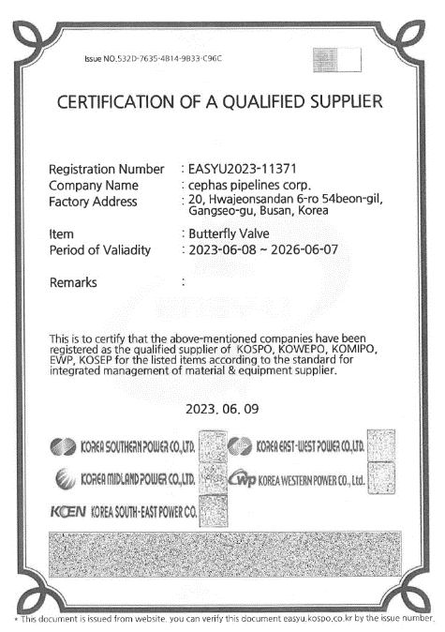
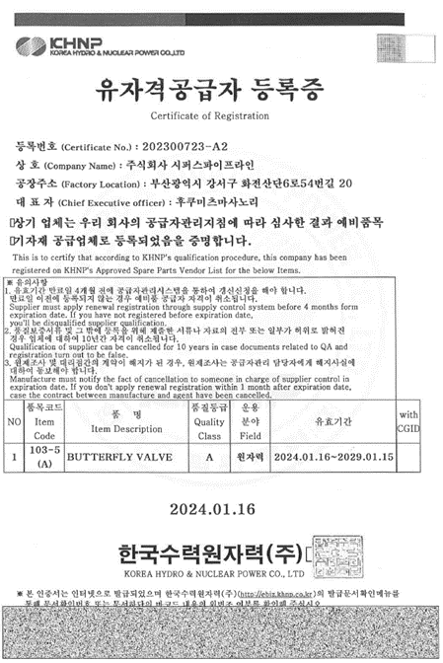
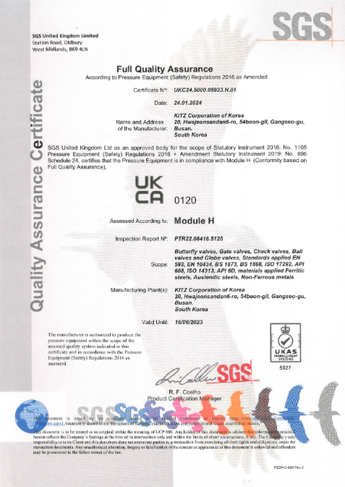
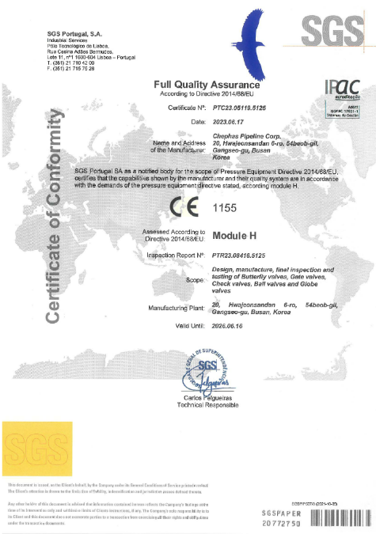
3. Certification & Qualification
▶ QUALIFICATION OF
KOREAN ELECTRIC COMPANIES
▶ KHNP CERTIFICATE OF REGISTRATION
▶ UKCA Module H Certificate
▶ PED 9723CE Module H Certificate
Notes:
저희는 국내 5대 전력 원청사와 원자력에 이미 등록이 되어 제품을 납품하고 있습니다.
We are already registered and supplying products to the five major power contractors and nuclear power plants in Korea.
弊社は韓国の5大電力の元請け会社と原子力にすでに登録されており、製品を納品しています。

Slide 22
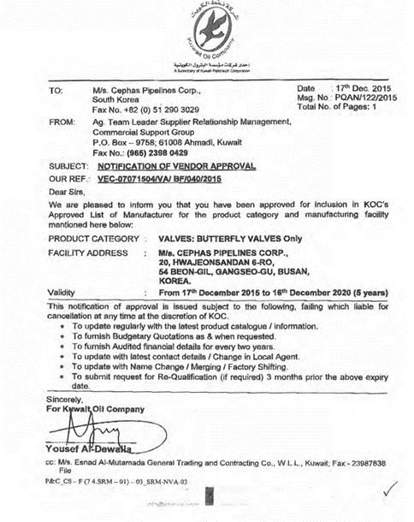
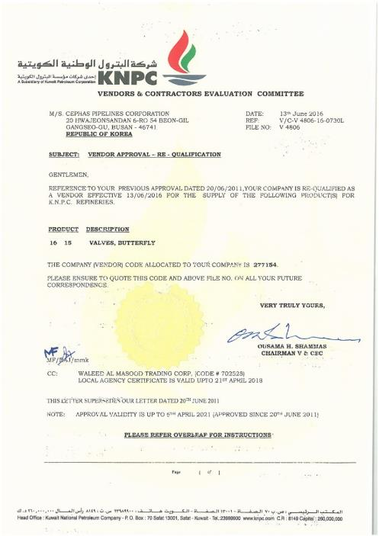
3. Certification & Qualification
▶ KOC Approval
▶KNPC Approval
Notes:
저희는 주로 해외 Major 업체 PJT를 많이 수행 하였습니다. 관련 Vendor 승인 Cert. 보시겠습니다.
쿠웨이트 원청사인 KOC와 KNPC 입니다.
We mainly performed many PJT projects for major overseas companies.
This slide is a copy of the relevant Vendor Approved Cert.
These are KOC and KNPC of Kuwait.
弊社は主に海外Major業者PJTをたくさん遂行しました。 関連Vendor承認Cert.ご覧いただきましょう。
クウェートの元請会社であるKOCとKNPCです。

Slide 23
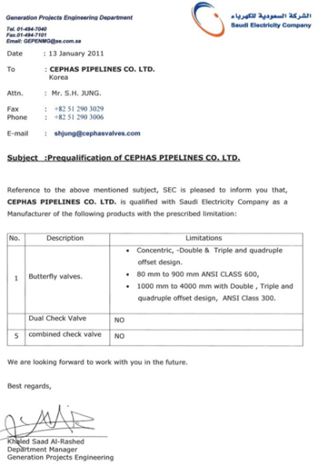
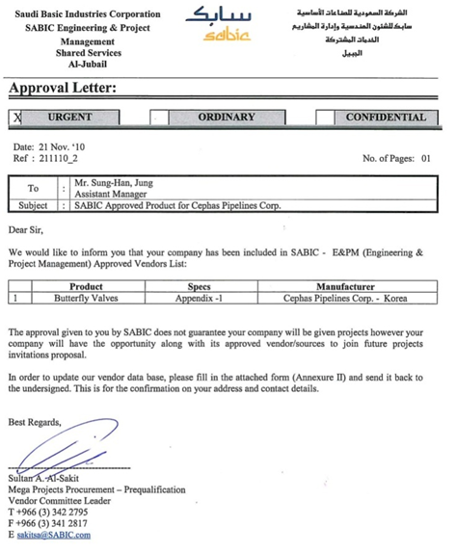
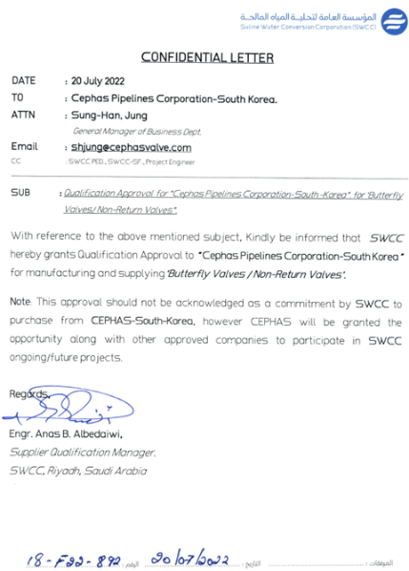
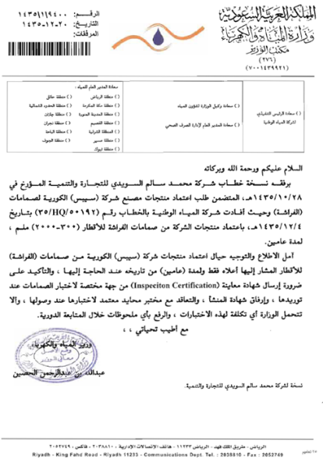
3. Certification & Qualification
▶ SEC Vendor Approval
▶ Sabic Vendor Approval
▶ SWCC Vendor Approval
▶MWE (Ministry Of Water & Electricity)
Notes:
사우디의 SEC, Sabic, SWCC와 MWE입니다.
These are SEC, Sabic, SWCC and MWE in Saudi Arabia.
サウジアラビアのSEC、Sabic、SWCCとMWEです。

Slide 24



3. Certification & Qualification
▶ NWC Vendor Approval
▶Takreer Vendor Approval
▶ Petronas Approval (CEPHAS, KITZ)
Notes:
역시 사우디의 원청사인 NWC, 그리고 UAE Adnoc Company인 Takreer에도 Vendor 등록이 되어 있습니다.
그리고 말레이시아 Petronas 에도 Vendor 등록이 되어 있습니다.
We are also registered as vendors with Saudi Arabia's NWC, UAE Adnoc Company's Takreer, and Malaysia's Petronas.
やはりサウジアラビアの元請会社であるNWC、そしてUAE Adnoc CompanyであるTakreerにもVendor登録されています。
それからマレーシアのPetronasにもVendor登録されています。

Slide 25

04
제품 (BUTTERFLY VALVE)
Notes:
지금부터 KITZ KOREA의 생산 품목에 대해 알아보도록 하겠습니다.
가장 중요한 내용이 될 것 같고, 발표 내용 중에 궁금한 점이 있으시면 언제든지 편안하게 질문 부탁 드립니다.
From now on, I will explain the products produced by KITZ KOREA.
I think this will be the most important content, and if you have any questions about the presentation, please feel free to ask questions at any time.
今からKITZ KOREAの生産品目について説明させていただきます。
最も重要な内容になると思いますし、発表内容の中でご不明な点がございましたら、いつでも気軽にご質問をお願いします。

Slide 26

BUTTERFLY VALVE
4. BUTTERFLY VALVE
Butterfly Valve의 장점
▶ 저토크
Actuation Cost 절감
▶ 설치 및 교환 용이
시트 & 밸브 개별적으로 교환 가능
▶ 저비용
타 제품 대비 저렴한 가격으로 공급 가능
▶ 소형화와 경량화
다른 종류의 밸브 대비
배관 중량 감소 가능 (Gate / Ball / Globe)
▶ 설치공간 최소화
다른 종류의 밸브(Gate / Ball / Globe) 대비 경제적
BUTTERFLAY
GATE
GLOBE
BALL
Notes:
1) 아래 보시기 편하게 다양한 밸브 도면을 준비해 봤습니다. 보시는 대로 저희가 제작하는 Butterfly Valve가 가장 작은 Volume으로 경쟁력이 있는 것을 알 수 있습니다.
2) SPACE많이 차지하지 않아 밸브설치, 교체 등 유지보수에도 큰 장점이 있습니다.
1) We have prepared various valve drawings for your convenience below. As you can see, the Butterfly Valve we manufacture has the advantage of having the smallest volume.
2) Since it does not occupy a lot of space, it has a great advantage in maintenance such as valve installation and replacement.
1) 下に見やすいように様々なバルブ図面を用意してみました。 ご覧のとおり、私たちが製作するButterfly Valveが最も小さいVolumeで、競争力があることが分かります。
2) SPACEをあまり満たさないため、バルブ設置、交換などメンテナンスにも大きなメリットがあります。
*통역 2회

Slide 27










BUTTERFLY VALVE
4. BUTTERFLY VALVE
2
1
High Performance Valve
Concentric
3
Water Works Valve
BUTTERFLY
VALVE
Double Offset
4
Combined Check Valve
5
Eccentric
Cargo Valve
6
Triple Offset
Notes:
그럼, 저희의 주 생산품인 Butterfly Valve에 대해 더욱더 깊게 알아보겠습니다.
Butterfly Valve는 크게 Concentric & Eccentric 으로 나뉩니다.
Eccentric 의 경우 Double Offset 그리고, Triple Offset으로 나뉘고 있습니다.
Double Offset의 경우 저희가 부르는 High Performance Valve, Cargo Vave, Water Works Valve 등 다양한 Design이 있습니다. 이부분은 추후 따로 상세 설명 하겠습니다.
Now, let’s take a more in-depth look at our main product, Butterfly Valve.
Butterfly valves are largely divided into Concentric & Eccentric.
Eccentric is divided into Double Offset and Triple Offset.
In the case of Double Offset, there are various designs such as what we call High Performance Valve, Cargo Vave, and Water Works Valve. This part will be explained in detail in the next slide.
それでは、私たちの主な生産品であるButterfly Valveについてもっと深く調べてみます。
Butterfly Valveは大きくConcentric & Eccentricに分けられます。
Eccentricの場合、Double Offset、そしてTriple Offsetに分かれています。
Double Offsetの場合、私たちが歌うHigh Performance Valve、Cargo Vave、Water Works Valveなど、様々なDesignがあります。 この部分は後で別に詳細を説明します。

Slide 28



Concentric BFV
4. BUTTERFLY VALVE
1
Rubber-lined BTV
SIZE | PRESSURE RATING
2”(DN50) ~ 24”(DN 600 ) | BS PN 6, PN 10, PN16 ANSI CLASS 150LB JIS 5K, 10K, 16K
26”(DN650) ~ 48”(DN 1200) | BS PN 6, PN 10, PN16 ANSI CLASS 150LB JIS 5K, 10K, 16K
52”(DN1300) ~ 160”(DN 4000) | BS PN 6, PN 10, PN16 ANSI CLASS 150LB JIS 5K, 10K, 16K
Model : SRS 912
PROJECT : RAS LAFFAN
CLIENT : HYUNDAI E&C
VALVE SIZE : DN 3600 ( 144” )
APPLICATION : SEA WATER
Notes:
먼저 설명드릴 밸브는 Concentric Design입니다. DN50~DN4000까지 제작 가능하며, 16bar까지 Design Pressure를 적용하고 있습니다.
지금 보시는 사진은 저희가 카타르 PJT 에 납품한 DN3600밸브 입니다. Seawater Line에 설치되었고 Cost 절감을 위해 Disc는 Hard Rubber lining을 하였습니다.
통역 2회
The valve I will explain first is Concentric Design. It can be manufactured from DN50 to DN4000, and design pressure is applied up to 16 bar.
The photo you see now is the DN3600 valve we delivered to Qatar PJT. It was installed on the Seawater Line, and the disc had hard rubber lining for the purpose of cost reduction.
まず、ご説明するバルブはConcentric Designです。 DN50~DN4000まで製作可能で、16barまでDesign Pressureを適用しています。
今ご覧になっている写真はこちらがカタールPJTに納品したDN3600バルブです。 Seawater Lineに設置され、Cost削減のためにDiscはHard Rubber liningをしました。

Slide 29





Concentric BFV- Design의 특징
4. BUTTERFLY VALVE
1
가장 일반적이고 심플한 디자인으로써, Shaft는 Disc와 동심원으로 되어있습니다.
일반적으로 탄성이 있는 시트를 사용하는 밸브입니다.
핸들을 돌리면 Disc가 평행 또는 수직이 되어 물의 흐름을 막거나 통하게 합니다.
Wafer type
Lug type
Flange type
Body
Stem(stub)
Bush
End cover
Stem(main)
Disc
Bush
Seat
▲ Flange Type BFV
Notes:
“Concentric Design” 은 가장 일반적인 밸브이며, Body Rubber Seat구조로 Water Service에 주로 사용되고 있습니다.
현재 KITZ Thailand 에서 소형 Size 즉 DN600까지 제작하고 있어 잘 아실 거라 생각합니다. 저희는 대형Size까지 모든 범위를 제작하고 있으니 참고 하시기 바랍니다.
그리고 우측에 보시는 바와 같이 Wafer, Lug, Flange Type으로 제작하고 있습니다.
“Concentric Design” is the most common valve, has a body rubber seat structure, and is mainly used in water service.
And as you can see on the right, it is manufactured in Wafer, Lug, and Flange Type.
「Concentric Design」は最も一般的なバルブであり、Body Rubber Seat構造でWater Serviceに主に使われています。
現在KITZ Thailandで小型Size、つまりDN600まで製作しているのでよくご存知だと思います。 私たちは大型Sizeまですべての範囲を製作していますので、ご参考お願いします。
そして右側にご覧のようにWafer、Lug、Flange Typeで製作しています。

Slide 30



Concentric BFV- Design의 특징
4. BUTTERFLY VALVE
1
4. Stem(Upper)
9. Retainer Ring
1. Body
8. Snap Ring
10. Retainer Ring Bolts
6. Packing Bush
2. Seat
7. O-Ring
3. Disc
11. Bottom Plug
Notes:
Concentric Valve구조 도면입니다.
Cephas Concentric 밸브는 유체가 Body와 Shaft에 접촉하지 않는 Dry Shaft 구조로 설계 되었습니다.
Concentric Valve structure drawing.
Our concentric valve is designed with a dry shaft structure where fluid does not come into contact with the body and shaft.
Concentric Valve構造図面です。
Cephas Concentricバルブは流体がBodyとShaftに接触しないDry Shaft構造で設計されています。

Slide 31


Concentric BFV: Dry Shaft Design
4. BUTTERFLY VALVE
1
STEM
STEM
DISC
BODY
SEAT
BODY
SEAT
BODY
SECOND SEALING
DISC
FIRST SEALING
Body Seat(고무)는 Body를 덮는 구조로 되어 있기 때문에 유체가 Body에 접촉하지 않습니다.
First Sealing : Body Seat와 Disc가 맞물려 압축되기 때문에 그 압력으로 인하여 Body 내부에 유체가 침투되지 않습니다.
Second Sealing : First Sealing이 파손되더라도 Body Sheet와 Stem이 First Sealing과 같이 압축되어 유체가 Body 내부로 침투하지 않습니다.
Notes:
Dry Shaft Design 구조입니다. 고무 Seat가 Body를 감싸고 있는 구조로 유체의 차단을 막아 줍니다.
자세히 설명 드리자면, Body Seat와 Disc사이에는 “압축양”이 있어 유체가 침투하지 않습니다. 저희는 이를 “First Sealing Area”라고 합니다.
그리고 이부위가 마모가 되어 유체가 침투하더라도 Body Seat와 Stem사이에도 압축양이 있어 Sealing이 되는 구조입니다. 이를 “Second Sealing Area”라 합니다.
위 설명과 같이 유체가 Body & Stem에는 침투하지 않기 때문에 낮은 Grade의 재질의 선정이 가능합니다.
Dry Shaft Design structure. The structure of the rubber seat surrounding the body prevents fluid from being blocked.
To explain in detail, there is a “compression” between the body seat and the disc, so fluid does not penetrate. We call this the “First Sealing Area.”
And even if fluid penetrates this area due to wear, “compression” also exists between the body seat and the stem, which plays the role of sealing. This is called the “Second Sealing Area”.
As explained above, because fluid does not penetrate the body and stem, it is possible to select a low grade material.
Dry Shaft Design構造です。 ゴムシートがBodyを包んでいる構造で、流体の遮断を防ぎます。
詳しく説明しますと、Body SeatとDiscの間には"圧縮量"があり、流体が浸透しません。 私たちはこれを「First Sealing Area」と言います。
そして、この部位が摩耗して流体が浸透しても、Body SeatとStemの間にも圧縮量があってSealingになる構造です。 これを「Second Sealing Area」といいます。
上記のように流体がBody&Stemには浸透しないため、低いグレードの材質の選定が可能です。
*위 설명은 빨리 진행

Slide 32


Concentric BFV
4. BUTTERFLY VALVE
1
Notes:
상세 구조 분해도 입니다. 크게 Body, Disc, Stem, Seat로 나뉘고 있습니다.
KITZ Brand의 경우 Concentric밸브의 Body Seat는 Vulcanizing Type이지만 Cephas Design의 Body Seat는 교체가 가능한 조립식입니다.
This is a detailed structural exploded view. It is divided into Body, Disc, Stem, and Seat.
Cephas Design's Body Seat is prefabricated and replaceable.
詳細構造分解度です。 Body、Disc、Stem、Seatに分かれています。
KITZ Brandの場合、ConcentricバルブのBody SeatはVulcanizing Typeですが、Cephas DesignのBody Seatは交換可能な組み立て式です。

Slide 33


Double Offset (High Performance BFV)
4. BUTTERFLY VALVE
2
Double Offset – Soft or Metal Seat Type
SIZE | PRESSURE RATING
4”(DN100) ~ 24”(DN 600 ) | BS PN 6, PN 10, PN16 ANSI CLASS 150LB JIS 5K, 10K, 16K
26”(DN650) ~ 48”(DN 1200) | BS PN 6, PN 10, PN16 ANSI CLASS 150LB JIS 5K, 10K, 16K
Model : SRS926
Project : MANIFA GAS
Valve Size : DN 1400 ( 56” )
Application : Steam
Notes:
다음은 Double Offset Valve에 대해 설명 드리겠습니다. 그중 첫번째로 ‘High Performance Valve’라고 지칭하고 있습니다. 이 밸브 Design은 API609 Cat’B를 Base (기준)로 하고 있습니다.
Concentric Valve가 Rubber Seat 사용으로 인해 온도에 제한이 있다면 High Performance Valve는 Rubber 는 물론, Teflon, Metal, Metal + Teflon 등 여러 종류의 Option이 있어 다양한 조건에서 사용이 가능합니다.
Next, we will explain the Double Offset Valve. The first of these is called ‘High Performance Valve’. This valve design is based on API609 Cat’B.
While concentric valves have temperature limitations due to the use of rubber seats, high performance valves have various options such as rubber, Teflon, metal, and metal + Teflon, so they can be used in a variety of conditions.
次はDouble Offset Valveについて説明します。 その中で最初に「High Performance Valve」と呼んでいます。 このバルブ DesignはAPI609 Cat'BをBase(基準)としています。
Concentric ValveがRubber Seatの使用によって温度に制限がある場合、High Performance ValveはRubberはもちろん、Teflon、Metal、Metal+Teflonなど様々な種類のOptionがあり、様々な条件で使用できます。
*통역 2회

Slide 34



Double Offset (High Performance BFV) – Design 특징
4. BUTTERFLY VALVE
2
Double Eccentric 모델은 Disc가 회전 시 Seat에 가해지는 간섭을 최소화 하여 부하를 줄여 Disc Seal의 마모를 최소화 합니다. 시트 간섭이 최소화되며 필요 작동 토크 또한 더욱 줄어들게 됩니다.
Seat
End cover
Packing
Seat gasket
Disc는 Body의 축과 비교하여 2개의 축에 대해서 Offset되며, Body Seat와 Sealing은 밸브의 축이 일치하는 원뿔에 맞추어 가공됩니다.
이런 디자인들로 인하여 Disc와 Seat 간의 간섭이 최소화 됩니다. ( E1-offset from center of seat ) ( E2-offset from center of valve )
Disc
Stem
Bush
Retainer ring
Body
Notes:
이중편심 설계는 여기 보시는 E1과 E2가 있는데 먼저 E1은 Seat센터에서 Stem센터까지의 편심 거리를 의미하고, E2는 Valve센터에서 Stem센터까지의 편심 거리를 의미합니다.
이렇게 편심을 주는 이유는 회전 시 시트간섭을 최소하기 위한 방법입니다.
Among these, there are two eccentric designs, E1 and E2, which you can see here. First, E1 refers to the eccentric distance from the seat center to the stem center, and E2 refers to the eccentric distance from the valve center to the stem center.
The reason for this eccentricity is to minimize sheet interference when rotating.
二重偏心設計は、ここにE1とE2がありますが、まずE1はSeatセンターからStemセンターまでの偏心距離を意味し、E2はValveセンターからStemセンターまでの偏心距離を意味します。
このように偏心を与える理由は、回転時のシート干渉を最小限に抑えるための方法です。

Slide 35




Double Offset (High Performance BFV) – Seat 특징
4. BUTTERFLY VALVE
2
Retainer
Disc
Flexible PTFE Seat
Seat
PTFE Seat의 유연성을 이용하여 밸브를 확실하게 차단합니다.
최고 사용온도는 200℃ 입니다.
Retainer
Disc
Flexible Rubber Seat
Seat
Rubber Seat는 EPDM, NBR, Viton의 재질이 적용되며, 유로를 청결하게 유지 할 수 있는 장점이 있어, Seat 내의 퇴적을 막을 수
있습니다.
Retainer
Disc
Flexible Metal Seat
Seat
흐르는 유체의 온도가 높거나 불순물 입자가 많은 경우, 혹은 부식을 일으키는 경우에 적합합니다.
사용 가능 온도 : 0°C ~ 250°C。
Retainer
Disc
Fire Safe Design
Seat
소방 안전 밸브는 Teflon Seat와 Metal Seat를 같이 장착합니다.
화재가 발생시 Teflon Seat가 먼저 1차적으로 융해 되어 밀폐작용을 하고 Metal Seat는 그 밀폐를 유지하는 역할을 합니다.
Notes:
High Performance 시트 종류에 대해 설명하겠습니다.
Teflon Seat는 Soft Seat로 200도까지 사용을 하고 있습니다.
두번째는 Rubber Seat인데요 EPDM, NBR, Viton 등 다양한 Soft Seat적용이 가능합니다.
그리고, Fire Safety 구조로 Metal Seat와 Metal + Teflon Seat가 있습니다. Metal + Teflon은 화재 시 Teflon이 녹아 내리더라도 Metal Seat가 Sealing이 되는 구조입니다.
Here we will explain the types of High Performance seats.
Teflon Seat is a soft seat and can be used up to 200 degrees Celsius.
The second is a rubber seat, and various soft seats such as EPDM, NBR, and Viton can be applied.
Additionally, the fire safety structure includes Metal Seat and Metal + Teflon Seat. Metal + Teflon is a structure in which the metal seat provides additional sealing even if the Teflon melts due to a fire.
High Performanceシートの種類について説明します。
Teflon SeatはSoft Seatで200度まで使用しています。
二つ目はRubber Seatですが、EPDM、NBR、Vitonなど様々なSoft Seatを適用できます。
そして、Fire Safety構造でMetal SeatとMetal + Teflon Seatがあります。 Metal + Teflonは、火災時にTeflonが溶けてもMetal SeatがSealingになる構造です。

Slide 36


Water Works BFV (Double Offset and Disc Rubber Seat Type)
4. BUTTERFLY VALVE
3
SIZE | PRESSURE RATING
4”(DN100) ~ 24”(DN 600 ) | BS PN 6, PN 10, PN16 ANSI CLASS 150LB AWWA C 504 CLASS D, CLASS E
26”(DN650) ~ 48”(DN 1200) | BS PN 6, PN 10, PN16 ANSI CLASS 150LB AWWA C 504 CLASS D, CLASS E
52”(DN1300) ~ 160”(DN 4000) | BS PN 6, PN 10, PN16 ANSI CLASS 150LB AWWA C 504 CLASS D
Model : SRS 913
Project : MARFIQ
Valve Size : DN 3400 ( 136” )
Application : SEA WATER
Notes:
다음은 “AWWA C.504 Design Base”로 하고 있는 “Water Works Design”입니다.
1) 주로 수처리, 발전, 담수 플랜트에 자주 사용되고 있고 대형 밸브가 주를 이루고 있습니다. “Disc Seat”를 사용하는 것이 특징입니다.
2) 지금 보시는 사진은 사우디 고객 측에 납품했던 DN3400 밸브입니다. 재질은 알루미늄 브론즈로 상당히 고가 제품이었습니다.
3) 한편, Toshiba나 MHI는 이밸브를 BFPT밸브라 부르는데 터빈 Section 에 Low Pressure Steam Line에 설치를 합니다.
The following is “Water Works Design” which is based on “AWWA C.504 Design Base”.
It is mainly used in water treatment, power generation, and desalination plants, and mainly consists of large valves. It is characterized by the use of “Disc Seat”.
The photo you see now is the DN3400 valve that was delivered to a customer in Saudi Arabia. The material was aluminum bronze and it was a fairly expensive product.
Meanwhile, Toshiba and MHI call this valve a BFPT valve, and it is installed on the Low Pressure Steam Line in the turbine section.
次は"AWWA C.504 Design Base"としている"Water Works Design"です。
1) 主に水処理、発電、淡水プラントによく使われていて、大型バルブが主です。 "Disc Seat"を使うのが特徴です。
2) 今ご覧の写真はサウジのお客様側に納品していたDN3400バルブです。 材質はアルミブロンズで、かなり高価な製品でした。
3) 一方、ToshibaやMHIはこのバルブをBFPTバルブと呼び、タービンSectionにLow Pressure Steam Lineに設置します。

Slide 37


Water Works BFV (Double Offset) – Design 특징
4. BUTTERFLY VALVE
3
Notes:
상세 구조 분해도 입니다. Disc Seat를 사용하는 것을 보실 수 있습니다.
This is a detailed exploded view. You can see the Disc Seat being used.
詳細構造分解度です。 Disc Seatを使用しているのを見ることができます。

Slide 38


4. BUTTERFLY VALVE
3
Water Works BFV (Double Offset) – Design 특징
▶ 특허 No. : 10-2016-0057191
▶ 명칭 : 버터플라이 밸브의 양방향 사용을 위한 시트 구조
▶ 내용 : 이중 편심 설계 밸브 양방향 어플리케이션 실현
OFFSET _2
Flange Center Line
Stem Center Line
Non-Preferred Pressure
Preferred Pressure
Preferred Pressure
OFFSET _1
* Advantage
Seat 내부에 공간을 만들어, 유체의 압력을 이용하여 양방향 이용을 가능하게 합니다.
Rubber에 공간이 있기 때문에 보다 높은 Rubber의 탄력성과 내구성을 얻을 수 있습니다.
Notes:
저희 Disc Seat는 국내 특허로 등록이 되어 있습니다.
역압 조건에서 Sealing이 가능한데요, 우측에 보시면 Seat에 작은 Air 포켓이 있어 압력에 의해 Seat가 확장되어 Sealing이 되는 구조입니다. Bi-Direction요구사항에도 대응 가능한 것이 큰 장점 입니다.
Our Disc Seat is registered as a Korean patent.
Sealing is possible under back pressure conditions. If you look at the picture on the right, there is a small air pocket in the seat, and the seat expands under pressure to achieve sealing. A big advantage is that it can respond to bi-direction requirements.
弊社のDisc Seatは韓国特許として登録されています。
逆圧条件でSealingが可能ですが、右側を見るとSeatに小さなAirポケットがあり、圧力によってSeatが拡張されてSealingになる構造です。 Bi-Direction要求事項にも対応可能であることが大きなメリットです。

Slide 39


Combined Check BFV (Double Offset)
4. BUTTERFLY VALVE
4
SIZE | PRESSURE RATING
8”(DN200) ~ 24”(DN 600 ) | BS PN 6, PN 10, PN16 ANSI CLASS 150LB AWWA C504 CLASS D, CLASS E
26”(DN650) ~ 48”(DN 1200) | BS PN 6, PN 10, PN16 ANSI CLASS 150LB AWWA C504 CLASS D, CLASS E
52”(DN1300) ~ 160”(DN 4000) | BS PN 6, PN 10, PN16 ANSI CLASS 150LB AWWA C504 CLASS D
Model : SRS 913 NR (with HPU), SRS913NRV (with HPU)
Project : JEDDA SOUTH
Valve Size : DN 3450 ( 138” )
Application : Sea Water
Notes:
다음은 Pump Section에 설치되는 Combined Check Valve입니다.
사이트 가보시면 Water Hammering이 많이 발생하는데 이로 인해 Pump가 손상을 입을 수 있기 때문에 Pump 보호를 위한 긴급 차단용 밸브입니다.
밸브 Design은 앞서 설명 드린 Water Work Design을 Base로 하고 있습니다.
Next is the Combined Check Valve installed in the Pump Section.
If you visit the site, you will see that water hammering occurs a lot and this can cause damage to the pump, so this is an emergency shutoff valve to protect the pump.
The valve design is based on the Water Work Design explained earlier.
次はPump SectionにインストールされるCombined Check Valveです。
サイトをご覧いただくと、Water Hammeringが多く発生しますが、これによってPumpが損傷を受ける可能性があるため、Pump保護のための緊急遮断用バルブです。
バルブ Designは、先ほどご説明したWater Work DesignをBaseとしています。

Slide 40


Combined Check BFV (Double Offset) – Design 특징
4. BUTTERFLY VALVE
4
• Specifications
• Size : DN250(10") ~ DN3000(120")
• Pressure : ASME CLASS 150,300, JIS 10K, 20K
• Temperature : -50°C ~ 600°C
• Seat : Metal seated / Rubber Lining
• Material : A536, A216, A351, B148
Valve with hydro cylinder & counterweight
• Operation : Hydraulic cylinder
• Features
• 이 밸브는 Butterfly 밸브와 Check 밸브로 대체 할 수 있습니다.
• Counterweight를 이용하여 설정 된 속도로 밸브가 닫힙니다.
• 밸브의 개폐량은 유압 Actuator에 의해 제어됩니다.
• 동작에 필요한 유압계는 밸브에 직접, 혹은 근거리에 조작반과 함께 배치됩니다.
HPU PART
• 설치 및 유지 보수 비용을 절감 할 수 있습니다.
• 진동 및 소음을 최소화 할 수 있습니다.
• Operation
• Opening valve
• Closing valve
• Half Open
• 긴급 자동 Closing (2단계 Process, 속도 조절 가능)
LCP PART
Notes:
이 밸브는 Local Control Panel로 밸브를 작동하며, Count Weight, Cylinder 그리고. Hydraulic Pack (일명 HPU) 이 구동기로 구성되어 있습니다.
This valve operates using the Local Control Panel, and the operating system consists of Count Weight, Cylinder, and Hydraulic Pack (aka HPU).
このバルブはLocal Control Panelでバルブを作動させ、Count Weight、Cylinder、そしてです。 Hydraulic Pack（別名HPU）が駆動機で構成されています。

Slide 41



4. BUTTERFLY VALVE
4
Combined Check BFV (Double Offset) – Design 특징
Notes:
제품 사진입니다. 대형 Valve가 주를 이루고 있고 Power Plant 의 Pump Section에 설치되어 있으니 영업활동에 참고 하시기 바랍니다.
This is a photo of the product. It mainly consists of large valves and is installed in the Pump Section of the Power Plant, so please refer to it for sales activities.
製品の写真です。 大型Valveが主で、Power PlantのPump Sectionに設置されていますので、営業活動の参考にしていただけますか。

Slide 42



CARGO BFV – Double Offset (Rubber Seat on Retainer Type)
4. BUTTERFLY VALVE
5
Notes:
다음은 Cargo Butterfly Valve입니다.
이 밸브는 주로 조선소의 고압Line (Cargo Oil Taker등) 에 많이 납품되고 있습니다.
Next is the Cargo Butterfly Valve.
This valve is mainly supplied to high pressure lines (Cargo Oil Taker, etc.) in shipyards.
次はCargo Butterfly Valveです。
このバルブは主に造船所の高圧Line(Cargo Oil Takerなど)に多く納品されています。

Slide 43






CARGO BFV – Double Offset (Rubber Seat on Retainer Type)
4. BUTTERFLY VALVE
5
Disc
Seat
· Design 기능
이 Valve는 고부하, 고압 및 고유량 상황에서의 사용을 목적으로 설계되어 있습니다. 탱커의 Cargo Oil Valve, FPSO, 터미널 등에 널리 채택되어 있습니다. Semi Lug와 Flange 타입에 연결이 가능합니다.
· 생산 가능 범위
- Size range DN 50(2") ~ DN 600(24")
- Working Pressure range 0 barG ~ 30 barG
- Working Temperature range -20°C ~ 80 °C (Depends on rubber material)
Retain ring
· Main Applications
Body
- Cargo oil system in the Tankers
- Sea water system
- Water ballast system
- Fresh water system
- Tank cleaning system
- Fuel oil and Diesel oil system
- Cargo tank Venting and inlet gas system
Seat Analysis
Seat ring Stress
Seat Stress
Seat Elastic Stress
Notes:
디자인 특징으로는 Retainer Ring (Metal) 에 고무 Seat가 Bonding이 되어 있어 고압에도 Rubber 가 Sealing을 유지할 수 있습니다.
적용 Size 는 DN50~DN600까지 이며, Design Pressure는 30Bar입니다.
A design feature is that the rubber seat is bonded to the retainer ring (metal), so the rubber can maintain sealing even under high pressure.
Applicable sizes range from DN50 to DN600, and design pressure is 30 Bar.
デザインの特徴としては、Retainer Ring(Metal)にゴムシートがボンディングされており、高圧でもラバーがシールを維持することができます。
適用サイズはDN50~DN600までで、Design Pressureは30Barです。

Slide 44


Triple Offset Butterfly Valve
4. BUTTERFLY VALVE
6
Project : UNF
EPC : MHI
Class : 2500 LB
Valve Size : DN 500(20”)
Application : Steam
Model : SRS 926-TE
Project : Az-Zour North
Valve Size : DN 2700 (108” )
Application : Steam
SIZE | PRESSURE RATING
3”(DN80) ~ 48”(DN 1200) | BS PN 6, PN 10, PN16, PN 20, PN25, PN40 ANSI CLASS - 150LB, 300LB, 600LB, 900LB, 1500LB, 2500LB JIS 5K, 10K, 20K, 30K, 40K
52”(DN1300) ~ 160”(DN 4000) | BS PN 6, PN 10, PN16, PN 20, PN25 ANSI CLASS - 150LB, 300LB,600LB JIS 5K, 10K, 16K, 20K, 30K
Notes:
다음 소개해 드릴 제품은 Triple Offset BFV입니다. Double Offset의 상위 버전으로 고압, 고온, 저온 등에 더욱 안정적으로 사용가능한 밸브 입니다.
The next product we will introduce is Triple Offset BFV. This is a higher version of the Double Offset and can be used more stably at high pressure, high temperature, and low temperature.
次にご紹介する製品はTriple Offset BFVです。 Double Offsetの上位バージョンで高圧、高温、低温などにより安定的に使用できるバルブです。

Slide 45




Triple Offset BFV – Design 특징
4. BUTTERFLY VALVE
6
Triple Offset Valve는 API 609 표준에 맞추어 설계되었으며, 양방향, 경량, 비용 대비 효과, 저 토크를 특징으로 합니다. 사용 온도 조건은 -196 ℃ ~ 500℃ 이며 다양한 재질을 선택 할 수 있습니다.
Triple Offset Valve는 On-Off 뿐만이 아니라 유량 조절에도 사용 할 수 있기 때문에, 기존의 Gate, Ball, Globe 밸브를 대체 할 수 있습니다.
Retainer ring
Stem Centerline
Seat
Body Centerline
Retainer ring
Disc
Offset 1
Offset 3
Seat con Axis
Bush
Offset 2
End cover
Stem
Packing
Bush
Body
Hard facing
Bush
Notes:
Triple Offset밸브는 3중 편심 구조로 앞서 설명 드린 Double Offset구조에서 Seat에 편심이 추가되어 밸브 Open/ Close시 토크를 최소화 하였습니다.
Triple Offset 밸브는 On/Off뿐만 아니라 흐름 조절도 가능하여 기존 게이트, 글로브, 볼 밸브를 대체하고 있습니다.
The triple offset valve has a triple eccentric structure. In the double offset structure explained earlier, eccentricity for the seat has been added to minimize torque when opening/closing the valve.
The triple offset valve is capable of not only on/off but also flow control, replacing existing gate, globe, and ball valves.
Triple Offsetバルブは3重偏心構造で、先に説明したDouble Offset構造でSeatに偏心が追加され、バルブOpen/Close時のトルクを最小化しました。
Triple OffsetバルブはOn/Offだけでなく流れの調節も可能で、既存のゲート、グローブ、ボールバルブを代替しています。

Slide 46



Triple Offset BFV – Seat Option
4. BUTTERFLY VALVE
6
시트는 유체의 조건에 따라 Design. (Temp. /Pressure /Material)
Disc
Body
Gasket
Disc seat
(Laminated)
Body seat
(Hard facing)
· Laminate Seal
Laminate Seal은 Body Seat와 동일한 방향으로 설치되고, Disc Seal의 탄성에 의해 Body와 Disc의 온도변화에도 Jamming 효과를 발생시키지 않고 팽창 혹은 수축됩니다.
· Solid Metal Seal
Laminate Seal 보다 고온, 고압 조건에서 사용됩니다.
· 양방향 Tight Shutoff
Triple Eccentric 형식은 Seal의 탄성으로 인해 단단하게 표면 마감 된 Body Seat 주위에 압축력을 생성하여 완전한 밀봉을 실현합니다.
Notes:
Seat는 Laminate인 ‘Metal + Graphite’, ‘Metal’, 그리고 ‘Metal + Teflon’조합이 있습니다.
여러 Line조건에 따라 적절한 Seat 선정을 하고 있습니다.
Seat types include ‘Metal + Graphite’, ‘Metal’, and ‘Metal + Teflon’ which are laminate seals.
Customers can select appropriate seats according to their various line conditions.
SeatはLaminateの「Metal+Graphite」、「Metal」、そして「Metal+Teflon」の組み合わせがあります。
様々なライン条件に従って適切なシート選定をしています。

Slide 47
BUTTERFLY VALVE Summary
4. BUTTERFLY VALVE
 | Triple Offset Butterfly valve
● : EXECLLENT |  | Double Offset Butterfly valve
○ : GOOD |  |  | Concentric Butterfly valve
 |  |  |  | Ball valve
 |  |  |  |  | Globe valve
 |  |  |  |  |  | Gate valve
고압 | ● | ○ |  | ● | ● | ● | 600LB 이상
고온 | ● | ○ |  | ● | ● | ● | 200℃ ~ 560℃ 에서 적합
초저온 | ● | ○ |  | ● | ● | ● | ｰ196℃ 사용 가능
대구경 | ● | ● | ● |  |  | ○ | 2000A 이상의 제품도 제작 가능
유량제어 | ○ | ○ | ○ | ○ | ● | ○ | 적용 가능
긴급차단 | ● | ● | ● | ● |  |  | Quarter Turn을 이용한 급속 개폐 가능
공간 | ● | ● | ● | ○ |  |  | 공간절약
중량 | ● | ● | ● |  |  |  | 타 제품 대비 저중량
가격 | ● | ● | ● |  |  |  | 타 제품 대비 경쟁력 있는 가격
Notes:
지금 보시는 비교자료를 볼 때 BFV는 일반 GGC Valve에 비해 성능은 다소 떨어지지만 가격 경쟁력이 있어 일반적인 Line에서는 더욱 효율적으로 사용하고 있습니다.
Triple Offset의 경우, GGC Valve를 대체하여 많이 사용하고 있습니다.
Looking at the comparison data you see now, BFV's performance is slightly lower than that of the regular GGC Valve, but its price is competitive, so it can be used more efficiently in general lines.
In the case of Triple Offset, it is widely used as a replacement for GGC Valve.
ご覧の比較資料を見ると、BFVは一般のGGC Valveに比べて性能は多少劣りますが、価格競争力があり、一般的なLineではより効率的に使用しています。
Triple Offsetの場合、GGC Valveの代わりに多く使用しています。

Slide 48




BUTTEFLY VALVE (Standard & Code Valve Design)
4. BUTTERFLY VALVE
Item | 제품 사진 | 기본구조 | Rating | F to F | Flange 기준 | Test | 주요재질 | 시트재질 | Body Type | 적용 Size
CONCENTRIC |  | BS EN593 API 609 MSS SP-67 ASME B16.34 | CLASS 125 JIS 5K,10,16K | ISO5752 Series 20 API609 Category A JIS F 7480 | JIS B2220 ASME B16.5, 16.47 BSEN 1092 | ISO 5208 API 598 | Cast Iron, Ductile Iron, Carbon Steel, Aluminum Bronze | EPDM, NBR, VITON SILICONE | Wafer, Lug, Flange | DN50 (2“) ~ DN4000(160“)
DOUBLE OFFSET |  | BS EN593 API 609 MSS SP-68 ASME B16.34 AWWA C504 | CLASS 125,150 JIS 5K,10,16K | ISO5752 Series 13 API609 Category B AWWA C504 | JIS B2220 ASME B16.5, 16.47 BSEN 1092 AWWA C207 | EN 12266 ISO 5208 API 598 ANSI/FCI 70.2 Class Ⅵ | Carbon Steel, Aluminum Bronze Stainless Steel, Duplex | RUBBER, PTFE, METAL METAL+PTFE | Wafer, Lug, Flange | DN50 (2“) ~ DN1200(48“)
TRIPLE OFFSET |  | BS EN593 API 609 MSS SP-68 ASME B16.34 | CLASS 150LB~2500LB JIS 5K~30K | ISO5752 Series 13 API609 Category B AWWA C504 | ASME B16.5, 16.47 | EN 12266 ISO 5208 API 598 ANSI/FCI 70.2 Class Ⅵ | Carbon Steel, Aluminum Bronze Stainless Steel, Duplex | METAL, METAL+GRAPHITE METAL+PTFE | Lug, Flange | DN80 (3“) ~ DN3600(144“)
COMBIND NON-RETURN |  | BS EN593 API 609 MSS SP-68 ASME B16.34 AWWA C504 | CLASS 125,150 JIS 5K,10,16K | ISO5752 Series 13 API609 Category B AWWA C504 | JIS B2220 ASME B16.5, 16.47 BSEN 1092 AWWA C207 | EN 12266 ISO 5208 API 598 ANSI/FCI 70.2 Class Ⅵ | Carbon Steel, Aluminum Bronze Stainless Steel, Duplex | EPDM NBR | Flange | DN80 (3“) ~ DN4000(160“)
CARGO BFV |  | BS EN593 API 609 MSS SP-68 ASME B16.34 AWWA C504 | CLASS 125,150, 300 JIS 5K,10,16K,20K, 30K | ISO5752 Series 13 API609 Category B AWWA C504 | JIS B2220 ASME B16.5, 16.47 BSEN 1092 AWWA C207 | EN 12266 ISO 5208 API 598 ANSI/FCI 70.2 Class Ⅵ | Carbon Steel, Aluminum Bronze Stainless Steel, Duplex | EPDM NBR | Wafer Lug Flange | DN30 (2“) ~ DN600(24“)
Notes:
지금까지 설명 드린 Butterfly Valve의 적용가능한 Standard & Code를 정리하였습니다. 업무에 참고 하시기 바랍니다. 여기까지 질문 있으십니까?
This slide is summarized the Standards & Codes applicable to the Butterfly Valve explained so far. Please refer to it in your work.
今まで説明したButterfly Valveの適用可能なStandard & Codeをまとめました。
業務にご参考ください.

Slide 49


BUTTEFLY VALVE (Name Plate)
4. BUTTERFLY VALVE
Before
After

Slide 50

05
TROUBLE SHOOTING
Notes:
다음은 Trouble Shooting 에 대해 설명 드리겠습니다.
Next part is TROUBLE SHOOTING.
次はTrouble Shootingについて説明します。

Slide 51
5. TROUBLE SHOOTING
Concentric BFV
Problem | Cause | Countermeasures
Valve Body와 배관 Flange 면 사이에서 Leak | 배관 Bolt가 느슨하거나 균등한 Torque로 조여지지 않음. | 감압 후 배관 Bolt를 풀고 대각선 순으로 다시 조인다.
 | Flange 또는 Pipe의 위치가 어긋남. | Valve를 제거하고, Flange/Pipe의 위치를 맞추어 평행하게 한다.
 | 배관 Gasket의 적절하지 않은 사용. | Valve와 Pipe Flange 사이에 Gasket을 삽입하지 않도록 한다. (Valve에 포함 된 Seat Ring이 그 역할을 수행하고 있음)
Grand 하부에서 Leak | Grand Bolt가 느슨하거나, Packing이 마모, 혹은 열화 됨 | Gland Bolt를 다시 조이고, 해결되지 않을 경우 Gland Packing을 교환한다.
 | 하부 볼트가 느슨하거나 하부 Gasket이 열화 됨 | 육각 Bolt가 느슨해 진 경우는 Bolt를 다시 조인다, 해결되지 않을 경우 하부 Gasket을 교체한다.
Valve Seat Leak | 배관 내부에 이물질이 혼입되어 Disc 또는 시트가 파손됨. | Seat 파손의 경우 Seat 교체, Disc 손상의 경우 Valve Assy 교체
 | Disc의 완전 차단 위치가 달라짐. (Actuator 장착 볼트 체결 불량) | Valve를 청소하고 완전 차단 위치를 올바르게 조정한다. Actuator를 점검하고 필요시 수리, 교체 한다.
 | 장기간 사용 혹은 개폐횟수의 과다로 인해 Seat의 마모 및 변화가 발생 | Seat를 교환한다.
 | Seat의 손상 또는 변형에 의한 Disc의 비정상적인 간섭 | Seat 파손의 경우 Seat 교체, Disc 손상의 경우 Valve Assy 교체
 | Valve의 변형 또는 파손 | Valve 전반의 외관을 확인하여, 변형, 패임, 파손, 부식 등이 없는지 확인한다, 해당 현상이 하나라도 확인될 경우 Valve Assy 교체
Notes:
Site로 부터 Claim을 많이 접수하는데요, 절반이상이 Site부주의로 인한 상황이 많습니다.
먼저, 배관 bolt가 느슨하게 체결되어 Flange사이로 누수가 발생하는 상황입니다. 이 경우 Bolt가 제대로 조여 있는지 확인이 필요합니다.
그리고, Concentric Valve는 Body Seat가 배관 가스켓 역할을 하기때문에 배관 가스켓이 필요가 없습니다. Seat Damage시 확인할 부분입니다.
배관에 이물질이 많은지도 확인해야 합니다. Site에 가보시면 용접봉, 흙, 돌들 많은 이물질이 있습니다. 이 역시 Seat Damage를 발생시킵니다.
배관에 밸브 설치 시 고무시트가 밀리지 않게 주의를 해야 합니다.
We receive many claims from sites, and more than half of them are due to site negligence.
First, the pipe bolt is loosely fastened, causing water leakage between flanges. In this case, you need to check whether the bolt is properly tightened.
Also, the Concentric Valve does not require a piping gasket because the body seat acts as a piping gasket. This is the part to check when seat damage.
You should also check if there are any foreign substances in the pipes. If you visit the site, you will find many foreign substances such as welding rods, dirt, and stones. This also causes Seat Damage.
Also, when installing a valve in a pipe, care must be taken to ensure that the rubber seat does not fall out of place.
Siteからクレームを多く受け付けますが、半分以上がSite不注意による状況が多いです。
まず、配管のボルトが緩く締結され、Flangeの間に漏水が発生する状況です。 この場合、Boltがきちんと締め付けられているか確認が必要です。
そして、Concentric ValveはBody Seatが配管ガスケットの役割をするので、配管ガスケットが必要ありません。 Seat Damage時に確認する部分です。
配管に異物が多いことも確認する必要があります。 Siteに行くと溶接棒、土、石などがたくさんあります。 これもSeat Damageを発生させます。
配管にバルブを設置する際、ゴムシートが押されないように注意しなければなりません。

Slide 52





5. TROUBLE SHOOTING
Concentric BFV Seat 손상 사례
Notes:
이사진은 배관 설치시 Site부주위로 인한 Seat 변형 그리고 Damage로 이어진 상황입니다.
Claim접수 시 당황하지 마시고 이런 부분들 부터 체크해 나가시기를 조언 드립니다.
This photo shows a situation where the seat was deformed and damaged due to the worker's carelessness during pipe installation.
この写真は配管設置時、Siteの周囲によるSeat変形、そしてDamageにつながった状況です。

Slide 53
5. TROUBLE SHOOTING
Double & Triple Offset Eccentric BFV
Problem | Cause | Countermeasures
Grand 하부 Leak | Grand Bolt가 느슨하거나, Packing이 마모, 혹은 열화 됨. | Gland Bolt 다시 체결, 현상이 지속 될 경우 Gland Packing 교체.
 | Grand Bolt 체결 Torque가 균일하지 않음. | Gland Bolt 다시 체결, 현상이 지속 될 경우 Gland Packing 교체.
 | Grand Packing 파손. | Gland Packing 교체.
내부 Bore Leak | Seat Ring 파손. | Valve를 분해하여 점검, Seat Ring 교체
소음 ・ 진동 | 체결 부위가 느슨해 짐. | 체결 부위의 Bolt등을 다시 조인다.
과도한 Valve Torque | Stem에 이물질이 묻어 있을 가능성. | Valve를 점검하여 이물질을 제거한다.
 | 이물질로 인해 막히거나, Seat Ring 주위에 이물질이 있을 가능성. | Valve를 조금 Open 시킨 상태로 유체로 세척하거나 Valve를 분해하여 검사한다.
 | Gland Bolt가 과도하게 조여져 있음 | Gland Bolt 다시 체결
Notes:
Eccentric Valve는 Packing부 누수가 발생 시 Gland Bolt가 제대로 조여졌는지 확인이 필요합니다. 느슨하게 체결되었다면 Tight하게 다시 조여야 합니다.
Metal Seat의 Seat Leakage는 이물질에 의한 스크레치로 누수가 발생 하는 경우가 많습니다. 이때는 Sealing부를 Sand Paper로 문질러서 표면을 다시 깨끗하게 만들 수도 있고 상태가 심각하면 Seat를 교체해야 합니다.
앞서 설명 드린 바와 같이 Site에서는 우리가 모르는 이물질이 많이 있습니다. 이부분은 철저히 조사하시길 바랍니다.
When leakage occurs in the packing part of the Eccentric Valve, it is necessary to check whether the grand bolt is properly tightened. If it is loosely fastened, it must be tightened again.
Seat Leakage of metal seats often occurs due to damage by foreign substances. At this time, you can rub the sealing with sand paper to make the surface clean again. If the condition is serious, the seat must be replaced.
As explained earlier, there are many foreign substances on the Site that we are not aware of. When analyzing the cause, this part must be thoroughly checked.
Eccentric Valveは、Packing部の漏水が発生した際、Gland Boltがきちんと締め付けられているか確認する必要があります。 緩く締結されたら、Tightに締め直さなければなりません。
Metal SeatのSeat Leakageは異物によるスクラッチで漏水が発生する場合が多いです。 この時は、Sealing部をSand Paperでこすって表面を再びきれいにすることもでき、状態が深刻ならSeatを交換しなければなりません。
前述したように、Siteには私たちが知らない異物がたくさんあります。 この部分は徹底的に調査をお願いします。

Slide 54



5. TROUBLE SHOOTING
Double & Triple Offset Eccentric BFV (Seat 손상 사례)
Notes:
지금 보시는 사진은 UAE DCP Line에 납품되었던 밸브입니다.
당시에 배관안에 용접봉, 못, 돌 등 많은 이물질로 인하여 밸브작동 시 과도한 Torque가 발생하였습니다.
이때 Seat가 빠져 나오게 되었고, 계속된 작동으로 Seat Damage가 발생한 일이었습니다.
당시 제가 직접 SV로 파견 되었는데요, 이러한 문제점을 발견해 Site부주의로 최종 해결되었습니다.
The photo you see now is the valve that was delivered to the UAE DCP Line.
At that time, excessive torque was generated during valve operation due to many foreign substances such as welding rods, nails, and stones in the pipes.
At this time, the seat came off, and continued operation caused damage to the seat.
This problem was discovered and ultimately resolved due to site negligence.
今ご覧の写真はUAE DCP Lineに納品されていたバルブです。
当時、配管内に溶接棒、釘、石など多くの異物によりバルブ作動時に過度なTorqueが発生しました。
この時、シートが抜け出るようになり、継続的な作動でシートイメージが発生したことでした。
このような問題点を発見し、Site不注意で最終的に解決されました。

Slide 55
5. TROUBLE SHOOTING
A/S Process Flow
A/S and C/S PROCESS FLOW
Customer
KOREA
Distributor
KITZ Korea (영업부 / Main 담당자)
*A/S Engineer는 영업부 소속.
QA/QA에서 Claim통합 관리
Customer
Notes:
이 Chart는 A/S Flow를 나타내고 있습니다. 문제 발생 시 저희 KITZ KOREA 영업 담당자에게 연락해 주시면 내부 검토를 통해 적절한 대응을 하고 있습니다.
This chart shows the flow of A/S and C/S. If a problem occurs, please contact our KITZ KOREA sales representative and we will respond appropriately through internal review.
このChartはA/S Flowを表しています。 問題が発生した場合、弊社のKITZ KOREA営業担当者にご連絡いただければ、内部検討を通じて適切な対応をしております。

Slide 56

06
BUSINESS
Notes:
다음은 영업 활동에 관한 설명 드리겠습니다.
Next, we will explain our sales activities.
次は営業活動に関する説明です。

Slide 57
































Main Business Market
6. BUSINESS
Water Treatment
Desalination
Power Plant
Oil & Gas
Shipbuilding
Notes:
저희는 EPC Project 입찰 참여를 주로 하고 있습니다.
주 마켓은 발전, 담수, 석유 화학, 조선소 그리고, 최근에 Data Center까지 모든 건설 현장에 납품 되고 있습니다. 우측에 보시는 회사는 저희가 주로 거래했던 업체들입니다.
We mainly participate in EPC Project bidding.
Our main markets include power generation, desalination, petrochemicals, shipyards, and most recently, data center construction sites. The companies you see on the right are those we mainly dealt with.
私たちはEPC Projectの入札参加を主にしています。
メインマーケットは発電、淡水化施設、石油化学、造船所、そして最近Data Centerまですべての建設現場に納品されています。
右側にご覧になる会社は私たちが主に取引した企業です。

Slide 58

Business Area
6. BUSINESS
EUROPE
E.ON
SALINI IMPREGIO
FISIA
TECNIMONT
TECHNIP
T.R
WOREY PARSONS
GE POWER
EAST ASIA
TTCL
PUB
PETRONAS
GE POWER
KOREA
DOOSAN Heavy IND.
HYUNDAI Heavy IND.
SAMSUNG E&C
SAMSUNG C&T
GS E&C
SK E&C
DAEWOO E&C
HANWAHA E&C
HSME
KHNP
North America
Europe
Middle East
NORTH AMERICA
CAMERON SLB.
GE POWER
MRC GLOBAL
JAPAN
MES
MHPS
MCEC
MHI
HITACHI ZOSEN FUJI ELECTRIC
KAWASAKI HEAVY IND.
TOSHIBA CORP.
JGC CHIYODA
SHIP YARD
Africa
MIDDLE EAST
TAKREER
GASCO
K.N.P.C
MHEW
MEW
S.E.C
SWCC
MARAFIQ
SHUQAIQ
Q.P
QEWC
D.E.W.A
A.D.E.W.A
South America
Notes:
그동안 저희와 거래한 해외 EPC업체의를 지역별로 정리해 보았습니다.
국내는 두산, 현대, 삼성, GS, SK 그리고 HSME등 모든 EPC사와 거래를 하고 있습니다.
가까운 일본이 경우MHI, Kawasaki, Toshiba, JGC, Hitachi Zosen, Chiyoda등에 납품한 실적이 있습니다.
다음은 유럽입니다. GE Power, Tecnimont, TR, Technip, Worey Parsons등과 거래를 하였습니다.
마지막으로 저희에게 가장 큰 시장인 중동지역입니다. ADNOC, SWCC, SEC, DEWA등 Major업체 납품 실적을 다수 보유하고 있습니다.
그리고, 최근에서 KITZ Group 을 통한 실적도 많이 쌓이고 있어 향후 다양한 시장으로의 진입이 기대되고 있습니다.
Until now, we have categorized the overseas EPC companies that have done business with us by region.
In Korea, we are dealing with all EPC companies including Doosan, Hyundai, Samsung, GS, SK and HSME.
In Japan, which is close to Korea, we have supplied products to MHI, Kawasaki, Toshiba, JGC, Hitachi Zosen, and Chiyoda.
Next is Europe. We have done business with GE Power, Tecnimont, TR, Technip, Worey Parsons, etc.
Lastly, the Middle East region is our largest market. We have a long history of supplying products to major companies such as ADNOC, SWCC, SEC, and DEWA.
And, as our performance through KITZ Group has been increasing recently, we are looking forward to entering various markets in the future.
その間私どもと取引した海外EPC業者のことを地域別に整理してみました。
国内は斗山、現代、サムスン、GS、SKそしてHSMEなどすべてのEPC社と取引をしています。
近い日本では、MHI、Kawasaki、Toshiba、JGC、Hitachi Zosen、Chiyoda等に納品した実績があります。
次はヨーロッパです。 GE Power、Tecnimont、TR、Technip、Worey Parsonsなどと取引をしました。
最後に、私たちにとって最大の市場である中東地域です。 ADNOC、SWCC、SEC、DEWAなどMajor企業の納品実績を多数保有しています。
そして、最近ではKITZ Groupを通じた実績も多く積み上がっており、今後様々な市場への参入が期待されています。

Slide 59

CPL Brand Target Market (KITZ Business)
6. BUSINESS
JAPAN
AMERICA
EUROPE
ASIA
CHINA,
TAIWAN
INDIA
ｂ
건축설비
Construction
석유화학
Petrochemical
수처리
Water
Treatment
기계장치
Mechanical
Device
반도체 설비
Semi-Conductor
반도체 재료
semiconductor
Material (Filter)
기능성화학
Functional
Chemistry
수소・저탄소
Hydrogen &
Decarbonization
Notes:
KITZ 에 납품한 Cephas Brand 마켓 현황을 정리해 보았습니다.
지금 보시는 이러한 시장에 저희 밸브 적용이 가능 합니다. 실적 확인이 필요하시면 연락 주시기 바랍니다.
We have summarized the market status of the Cephas Brand supplied to KITZ.
Our valves can be applied to these markets you see now. If you need to check performance, please contact us.
KITZに納品したCephas Brandマーケットの現状をまとめてみました。
今ご覧になっているこのような市場に弊社のバルブを適用することができます。 実績の確認が必要でしたらご連絡お願いします。

Slide 60
Reference List (JAPAN Domestic)
6. BUSINESS
日付 | Project 名 | EPC | End User | バルブ | 備考
2024.08 | Unknown | Unknown | Nippon Steel | Concentric (Manual) | JAPAN DN1350
2024.07 | Unknown | Unknown | Primetals Technologies | Triple Offset (Manual) | JAPAN DN800
2022.03 | Unknown | Unknown | Ube Industries | Double Offset (Manual) | JAPAN DN750
2022.02 | Unknown | Unknown | JSW | Double Offset (Manual) | JAPAN DN400
2022.01 | ASAC treated water storage tank and renewal work of new pump ASAC | Mitsui Chemical Omuta | ASAC | Double Offset (Manual) | JAPAN DN750
2021.12 | Unknown | Unknown | Mitsubishi Chemical | Triple Offset (Manual) | JAPAN DN1200
2021.03 | Morinomiyako biomass power plant construction works | Unknown | Morinomiyako biomass energy | Double Offset (Manual) | JAPAN DN700
2020.10 | Shimonoseki Biomass power plant Unknown construction works | Unknown | Nishinippon Plant Enginnering & Construction Co.,Ltd. | Triple Offset (Manual) | JAPAN DN500
2020.06 | Kanda Biomass power plant construction works | Unknown | Kanda Biomass Energy K.K | Triple Offset (Manual) | JAPAN DN550
2020.08 | Unknown | Unknown | COSMO Oil Yokkaichi Refinery | Double Offset (Manual) | JAPAN DN650
2020.03 | Otake power plant renewal works | Unknown | Kyushu Electric Power Co., INC | Concentric (Manual) | JAPAN DN900
2020.01 | Unknown | Unknown | JSW | Double Offset (Manual) | JAPAN DN500
Notes:
일본 Domestic 시장

Slide 61

Thank you for your attention.
Notes:
감사합니다. 이것으로 오늘의 프레젠테이션을 마치겠습니다.
오늘 저희에게 좋은 시간 내주셔서 대단히 감사 드리고 이번 계기를 통하여 KITZ Group의 발전으로 이어졌으면 좋겠습니다.
혹시 질문 사항 있으시면 편하게 말씀해 주십시요.

Slide 62

Attachment

Slide 63
BRIEF HISTORY
1. Company Profile
YEAR | DESCRIPTIONS
1990.07 | 대한민국 부산에서「CEPHAS PIPELINES CORP.」설립
1997 | ISO-9001 인증 획득
1998 | K.O.P.E.C. 등록
2002 | Butterfly Valve 전체 CE 마크 획득（VS 01035/04/01）
2003 | ISO-14001 인증 획득
2009 | DN3600 Butterfly Valve를 Hyundai E&C에 공급 （Qatar：Ras Laffan Power Plant Project）
2009 | 한국무역협회에서 미화 5000만 달러 수출 트로피 획득
2010 | Triple Offset Butterfly Valve(SGS)의 FIRE SAFE 증명서 취득
2010 | Jubail ＆YANBU Infrastructure Project 제품 공급 (RC C46R) K.S. A. [DN3000/3SET, DN2000/11SET, DN1500/25SET], C45R & C31R
2010 | GS E&C – ARAMCO · MANIFA 가스시설 Project 공급
2010 | GS E&C – RUWAIS Refinery #7 Project（190세트、Triple Offset Butterfly Valve공급）
Notes:
저희는 수출을 많이 했습니다. 2009년에는 500억원 수출이라는 큰 성과도 있었습니다.
주로 중동지역에 많은 프로젝트가 있었고. 세계 최고의 기업인 Aramco부터 여러 Major 원청사에 밸브를 많이 공급 하였습니다.
We are conducting business with a focus on exports. Through this, we achieved great results in 2009, with exports totaling $50 million.
There were many projects, mainly in the Middle East. We have supplied many valves to various major contractors, including Aramco, the world's best company.
弊社は輸出をたくさんしました。 2009年には500億ウォンの輸出という大きな成果もありました。
主に中東地域に多くのプロジェクトがありました。 世界最高の企業であるAramcoから様々なMajor元請社にバルブを多く供給しました。

Slide 64
BRIEF HISTORY
1. Company Profile
YEAR | DESCRIPTIONS
2011 | API609 Monogram 취득
2012 ~ 2014 | Doosan Heavy Ind.-RAB IGH POWER 2 (S.E.C) - DN100 ~ DN3400、MANUAL / MOV / NRV (500 pcs) - RAS AL KHAIR MSF DES.(S.W.C。C) – DN250 ~ DN1900、NRV（25 pcs） - YANBU 3(S.W.C。C) – DN150 ~ DN2500、Manual / MOV / NRV (450 pcs)
2014 | HYUNDAI HEAVY IND. – JEDDAH SOUTH(S.E.C) – DN100 ~ DN3600, MANUAL / MOV / NRV (500 pcs) - AZZOUR NORTH (M.E.W.) – DN50 ~ DN2700, MANUAL / MOV / NRV (250 pcs)
2015 | HYUNDAI HEAVY IND. – SHQAIQ (S.E.C) – DN100 ~ DN3600, MANUAL / MOV / NRV (550 pcs) - CLEAN FUEL PROJECT(K.N.P.C) – DN100 ~ DN1200(Up to 900LB) : MOV/PNE(286pcs)
2015 | ACQUIRED TAT(TYPE ACCEPTANCE TEST) BASED ON SHELL MESC STANDARD VIA BUREAU VERITAS - TERENGANU GAS PROJECT(SAMSUNG ENG. - PETRONAS) - CLEAN FUEL PROJECT(HYUNDAI HEAVY IND. – K.N.P.C)
2015 | TUV를 통하여、SIL 3 인증 획득
2018.04 | KITZ Group 100% 자회사
2023 | 국내 KITZ 영업소와 합병하여 사명을 “키츠코리아 주식회사”로 변경
Current~ | 석유＆가스、화학、발전소、담수화, 수처리용 제품을 제조 및 공급 중.（400건 이상의 Project 실행）
Notes:
1) 또한 일본 EPC사인 Toshiba, MH Power, Fuji electric, Hitachi Zosen, JGC, Chiyoda등 과도 많은 거래 실적이 있습니다. *많은 일본내 실적설명은 생략 -> 통역 과부하 예상
2) 현재까지 총 400건 이상의 프로젝트를 성공적으로 수행 하고 있습니다.
1) We also have many transactions with Japanese EPC companies such as Toshiba, MH Power, Fuji electric, Hitachi Zosen, JGC, and Chiyoda.
2) To date, a total of more than 400 projects have been successfully implemented.
1) また日本のEPC社であるToshiba, MH Power, Fuji electric, Hitachi Zosen, JGC, Chiyodaなどとも多くの取引実績があります。 *多くの日本国内の実績説明は省略->通訳過負荷予想
2) 現在まで計400件以上のプロジェクトを成功裏に遂行しています。
*통역 2회 진행

Slide 65
Reference List (Oil & GAS)
6. BUSINESS
Date | Project Name | Engineering Company | End User | Item | Remark
2023.12 | MANYAR SMELTER | CHIYODA | PT. FREEPORT | CONCENTRIC, DOUBLE, TRIPLE OFFSET | INDONESIA DN1400
2021.09 | Dos Bocas New Refinery Project | SAMSUNG ENGINEERING | PEMEX TRANSFORMACION | DOUBLE OFFSET | MEXICO DN1400
2020.12 | DUQM EPC PACKAGE 1 & 3 OFF SITE FACILITY | TECNICAS REUNIDAS & SAIPEM | DUQM REFINERY | DUAL PLATE CHECK VALVE, CONCENTRIC, DOUBLE OFFSET | OMAN DN1050
2018.12 | OPF In the Sakhalin Island | PETROFAC | SAKHALIN ENERGY INVESTMENT COM. | TRIPLE OFFSET | RUSSIA DN300
2018.07 | NEW GATHERING CENTTRE FOR SEK, GC-32 | PETROFAC | K.O.C | TRIPLE OFFSET | KUWAIT DN300
2017.07 | EPCC of ARU, SRU, SWS, LSSU & SSU for RAPID project | PETROFAC | PETRONAS | TRIPLE OFFSET | MALAYSIA DN1050
2016.10 | GAS TRAIN – 5 PROJECT | TECNICAS REUNIDAS | K.N.P.C | TRIPLE OFFSET (MANUAL) | KUWAIT DN1200
2017.12 | GAS TO GASOLINE | KAWASAKI HEAVY IND. | TURKMENISTAN GAS | CONCENTRIC, DOUBLE, TRIPLE OFFSET | TURKMENISTAN DN1200
2016.12 | BASELINE TERMAFOSTER CREEK MAINLINE LOOP | AMEC FOSTER WHEELER | KINDER MORGAN | TRIPLE OFFSET (MANUAL) | CANADA DN900
2016.03 | CLEAN FUEL PROJECT(CFP) | HYUNDAI HEAVY IND. | K.N.P.C | TRIPLE OFFSET (MOV / PNE) | KUWAIT DN1200
2016.02 | TALARA PROJECT | TECNICAS REUNIDAS | PETROPERU | TRIPLE OFFSET (MANUAL) | PERU DN1300
2015.12 | TERENGGANU GAS (TGAST) | SAMSUNG ENGINEERING | PETRONAS | TRIPLE OFFSET (MOV) | MALAYSIA DN600
2014.12 | TAKREER Carbon Black & Delayed Coker Project | SAMSUNG ENGINEERING | TAKREER | TRIPLE OFFSET / DOUBLE OFFSET / CONCENTRIC(MOV, PNEU) | U.A.E DN1800
2013.07 | Tail Gas Treatment Unit 99 Project | SAMSUNG C&T | KNPC | TRIPLE OFFSET(PNEU) / DOUBLE OFFSET(MOV) | KUWAIT DN1200
Notes:
Oil & Gas PJT실적입니다. 최근 진행한 Chiyoda PJT 인 Manyar 에 많은 밸브를 납품 했습니다. 그리고, 2017년에는 Kawasaki 중공업을 통해 투르크메니스탄 G to G Project를 성공적으로 수행 하였습니다.
이뿐아니라 해외 Major 업체인 KOC, KNPC, Petronas, ADNOC PJT에도 다수 납품하였으며, 많은 실적을 보유하고 있습니다.
This is Oil & Gas PJT.
We recently delivered many valves to Manyar, a Chiyoda PJT. And in 2017, we successfully carried out the Turkmenistan G to G Project through Kawasaki Heavy Industries.
In addition to this, we have supplied many PJTs to major overseas companies such as KOC, KNPC, Petronas, and ADNOC PJT and have many track records.
Oil & Gas PJTの実績です。
最近進行したChiyoda PJTであるManyarに多くのバルブを納品しました。 そして、2017年にはKawasaki重工業を通じてトルクメニスタンG to G Projectを成功裏に遂行しました。
これだけでなく、海外のMajor企業であるKOC、KNPC、Petronas、ADNOC PJTにも多数納品しており、多くの実績を保有しています。

Slide 66
Reference List (Oil & GAS)
6. BUSINESS
Date | Project Name | Engineering Company | End User | Item | Remark
2006.03 | OMAN SOHAR FERTILIER | MITSUBISHI HEAVY INDUSTRY | SIUCI | CONCENTRIC | OMAN DN2000
2005.06 | YOSU PETROLEUM STOCKPILE | KNOC | KNOC | DOUBLE OFFSET | KOREA DN1000
2005.04 | KOJE PETROLEUM STOCKPILE | KNOC | KNOC | DOUBLE OFFSET | KOREA DN700
2005.12 | C-PTA | MITSUBISHI HEAVY INDUSTRY | NINGBO MITSUBISH CHEMICAL CORP | CONCENTRIC | CHINA DN1400
2003.12 | YANACOCHA | FLOUR DANIEL | YANACOCHA | DOUBLE OFFSET | PERU DN750
2003.02 | POSCO | POSCO | POSCO | CONCENTRIC | KOREA DN600
2003.12 | Kellogg Brown & Root | KELLOGG BROWN&ROOT | US ARMY | DOUBLE OFFSET | U.S.A DN400
2003.03 | Technip Thunderhorse Offshore | WLH | TECHNIP | CONCENTRIC | U.K DN1050
2003.02 | Technip Rauma Offshore | WLH | TECHNIP | CONCENTRIC | FINLAND DN1050
2002.07 | K4 | SAMNAM PETROCHEMICAL | - | CONCENTRIC | KOREA DN1200
2000.03 | MADERO PROJECT | SK E&C | - | CONCENTRIC | MAXICO DN900
1999.09 | British Petroleum Offshore | WLH | BRITISH PETROLEUM | CONCENTRIC | U.K DN950
1999.07 | EGYPT SUGAR PLANT PJT | TECOFI | - | CONCENTRIC | EGYPT DN1200
Notes:
MHI실적도 있습니다.
MHIの実績もあります。

Slide 67
Reference List （Power Plant)
6. BUSINESS
Date | Project Name | Engineering Company | End User | Item | Remark
2022.04 | ANEGASAKI POWER PLANT | MHPS | JERA Corporation | CONCENTRIC / ECCENTRIC(MOV | JAPAN DN650
2020.07 | TAKETOYO-UNIT5 | MHPS | CHUBU ELECTRIC | CONCENTRIC / ECCENTRIC(MOV | JAPAN DN3150
2019.02 | TANJUNG JATI B 5 & 6 | TOSHIBA | CENTRAL JAVA | CONCENTRIC / ECCENTRIC(MOV) | INDONESIA DN2200
2015.08 | SHUQAIQ PROJECT | HYUNDAI HEAVY IND. | SAUDI ELECTRICITY COMPANY(SEC) | DOUBLE ECCENTRIC (MANUAL, MOV, NRV) | K.S.A DN3,600
2015.05 | PP13 & PP14 COMBINED CYCLE POWER PLANT | WORLEY PARSONS | SAUDI ELECTRICITY COMPANY(SEC) | TRIPLE OFFSET (PNE) | K.S.A DN500
2015 FEB | DUYEN HAI THERMAL POWER PLANT | ALSTOM POWER | VIETNAM ELECTRICITY (EVN) | MOV/ NRV | VIETNAM, DN1400
2015 OCT | JEDDAH SOUTH | HYUNDAI HEAVY IND. | SAUDI ELECTRICITY COMPANY(SEC) | ECCENTRIC (MANUAL, MOV, NRV) | K.S.A DN3,600
2014 OCT | AZ ZOUR NORTH | HYUNDAI HEAVY IND | Ministry of Electricity and Water | DOUBLE / TRIPLE (MANUAL, MOV, NRV) | KUWAIT DN2,700
2014 FEB | TAIWAN LIN-KOU PROJECT | ALSTOM POWER | TAIWAN POWER COMPANY | NRV | TAIWAN, DN1200
2013 DEC | RDPP PROJECT | DAEWOO E&C | SPE | CONCENTRIC(MOV) | ALGERIA DN1650
2013 DEC | COCHRANE THERMOELECTRIC POWER PLANT | POSCO E&C | EMPRESA ELECTRICA COCHRANE S.A | CONCENTRIC / ECCENTRIC(MOV) | CHILE DN1650
2013 OCT | ZWITINA COMBINED CYCLE ADD-ON | DAEWOO E&C | G.E.C.O.L | CONCNETRIC (MANUAL) | LIBYA DN500
2013 JUN | PRAI CCGT POWER PLANT PJT | SAMSUNG C&T | TNB NORTHERN ENERGY BHD. | DOUBLE ECCENTRIC (NRV) | MALAYSIA DN2,600
2013 MAY | ZWITINA COMBINED CYCLE ADD-ON | DAEWOO E&C | G.E.C.O.L | DOUBLE ECCENTRIC (NRV) | LIBYA DN2,100
Notes:
다음은 발전소 공사입니다. 최근에 MH Power를 통해 일본내 공사도 진행 하였습니다. Taketoyo-5의 경우 DN3150을 비록 DN2400, DN2200등 다수의 밸브를 납품 하였습니다.
당시 일본 중부발전의 까다로운 요구사항에도 불구하고 성공적으로 프로젝트를 수행한 이력이 있습니다.
저희 실적으로 보시다시피 저희는 PJT수행 능력은 이미 검증이 되어 있습니다.
Next is power Plant construction.
Recently, construction work in Japan was carried out through MH Power. In the case of Taketoyo-5, we delivered a number of valves including DN3150, DN2400, and DN2200.
There is a history of successfully carrying out projects despite the stringent requirements of Japan Midland Power Company at the time.
As you can see from our performance, our PJT performance capabilities have already been verified.
次は発電所の工事です。 最近、MH Powerを通じて日本国内の工事も進めました。 Taketoyo-5の場合、DN3150をたとえDN2400、DN2200など多数のバルブを納品しました。
当時、日本中部発電の要求事項にもかかわらず成功的にプロジェクトを遂行した履歴があります。
私たちの実績でご覧のように、私たちはPJT遂行能力はすでに検証されています。

Slide 68
Reference List （Power Plant)
6. BUSINESS
Date | Project Name | Engineering Company | End User | Item | Remark
2013.12 | NORTH BANGKOK PROJECT | ALSTOM POWER | ELECTRICITY GERNERATING AUTHORITY OF THAILAND | CONCENTRIC | Thailand, DN1500
2013.12 | AZ ZOUR NORTH PROJECT | HYUNDAI HEAVY IND. | M.E.W. (MINISTRY OF ELECTRICITY & WATER) | CONCENTRIC /NRV ECCENTRIC/TRIPLE | Kuwait, DN2800
2013.10 | TALIN PROJECT | ALSTOM POWER | TAIWAN POWER COMPANY | NRV | Taiwan, DN1200
2013.09 | SHOAIBA II CCPP PROJECT | DAELIM INDUSTRIAL CO., LTD. | SAUDI ELECTRICITY COMPANY(SEC) | CONCENTRIC / ECCENTRIC / NRV | K.S.A, DN2250
2013.05 | TAIWAN LIN-KOU PROJECT | MITSUBISH HEAVY IND. | TAIWAN POWER COMPANY | Concentric / Eccentric | TAIWAN, DN2250
2013.03 | QURAYYAH INDEPENDENT POWER PROJECT | SAMSUNG C&T | SAUDI ELECTRICITY COMPANY(SEC) | ECCENTRIC / Manual / MOV / NRV | K.S.A, DN1950
2012.12 | SE JONG COMBINED HEAT & POWER PLANT | DOOSAN HEAVY IND. | KOREA MIDLAND POWER COMPANY | CONCENTRIC / TRIPLE | KOREA DN1650
2012.12 | POCHEON LNG POWER PLANT | DOOSAN HEAVY IND. | KOREA MIDLAND POWER COMPANY | ECCENTRIC / TRIPLE | KOREA DN200
2012.10 | POCHEON LNG POWER PLANT | DAELIM INDUST. | KOREA MIDLAND POWER COMPANY | CONCENTRIC | KOREA DN1650
2012.10 | MANJUNG PROJECT | ALSTOM | TNB JANAMANJUNG | CONCENTRIC | Malaysia, DN900
2012.06 | RABIGH POWER PLANT NO.2 - FGD | DOOSAN HEAVY IND. | SAUDI ELECTRICITY COMPANY(SEC) | CONCENTRIC / ECCENTRIC / NRV | K.S.A, DN1400
2012.07 | SHUWEIHAT S3 IPP | DEAWOO E&C | Shuweihat Asia Power Company | CONCENTRIC | U.A.E DN650
2012.07 | BANYAN PROJECT | ALSTOM POWER | SEMBCORP COGEN Pte. Ltd. | CONCENTRIC | Singapore, N2000
2012.07 | SUR INDEPENDENT POWER PJT | DEAWOO E&C | PHOENIX POWER COMPANY (SAOC) | CONCENTRIC / ECCENTRIC | OMAN, DN2100
Notes:
2013년에는 MHI를 통해 대만 Linkou PJT 에 DN2250, DN1800, 1200등 다양한 사이즈의 밸브를 납품하였습니다.
In 2013, we supplied valves of various sizes, including DN2250, DN1800, and 1200, to Linkou PJT in Taiwan through MHI.
2013年にはMHIを通じて台湾LinkouPJTにDN2250、DN1800、1200など様々なサイズのバルブを納品しました。

Slide 69
Reference List （Power Plant)
6. BUSINESS
Date | Project Name | Engineering Company | End User | Item | Remark
2012.05 | JORF LASFAR THERMAL POWER 5&6 | DEAWOO E&C | JORF LASFAR ENERGY COMPANY | NRV | Morocco, DN1950
2012.05 | RABIGH 2 PJT | DOOSAN HEAVY IND. | SAUDI ELCTRICITY COMPANY(SEC) | Concentric / Water works / NRV | K.S.A, DN3400
2012.05 | AZ ZOUR SOUTH CCGT-2 PJT | ALSTOM POWER | MEW | Concentric / Water works | Kuwait, DN1500
2012.05 | GMR Energy 2 x 400MW CCP PROJECT | SAMSUNG E&C | GMR GROUP | Waterworks type | Singapore, DN1950
2011 DEC | TUAS PROJECT | ALSTOM POWER | TUAS POWER GENEATION | Concentric Type | Singapore, DN1350
2011SEPT | KEPPEL II-A & II-B PJT | ALSTOM POWER | KEPPEL MERLIMAU COGEN Pte. Ltd. | Concentric Type | Singapore, DN2000
2011.01 | OMAN SHOAR & BARKA 2 & 3 PJT | GS E&C | OPWP | Concentric / Water works/ NRV | OMAN, DN1800
2010.04 | ALKHALIJ | HYUNDAI E&C | G.E.C.O.L | Concentric / water | LIBYA DN2800
2010.09 | SHIN-KORI NUCLEAR POWER PLANT #3,4 | KOREA HUDRO & NEW CLEAR POWER ENG. CO. | KOREA HYDRO & NUCLEAR POWER | Waterworks type | Korea. DN2250
2009.09 | TANJUNG JATI B Project | TOSHIBA CORPORATION | P.T. CENTRAL JAVA POWER | Concentric Type | Indonesia. DN2400
2009.09 | SENBOKU N. G Power Plant | TOSHIBA CORPORATION | OSAKA GAS | Concentric Type | Japan, DN600
2009.08 | AL-DUR POWER PROJECT | HYUNDAI HEAVY IND | SUEZ and GULF INVESTMENT INC | Waterworks Type | Bahrain, DN1800
2009.02 | EL ATF Project | TOSHIBA PLANT SYS. & SER. CORP. | MIDDLE DELTA ELECTRICITY PRODUCTON COMPANY | Concentric Type | Egypt, DN1800
2009.02 | SIDI KRIR Project | TOSHIBA PLANT SYS. & SER. CORP. | WEST DELTA ELECTRICITY PRODUCTON COMPANY | Concentric Type | Egypt, DN1800
Notes:
저희는 Toshiba에서 가장 선호하는 Valve 제조사 입니다. 위 실적에서 보시다시피 많은 실적이 있습니다.
향후 폴란드 원자력 발전소 입찰에 많은 관심을 가지고 있고, 좋은 결과가 있을 것으로 예상합니다.
We are Toshiba's preferred valve manufacturer. As you can see from the table above, there are many track records.
There is a lot of interest in the future bidding for the Polish nuclear power plant, and we expect good results.
弊社はToshibaで最も好むValveメーカーです。 上記の実績でご覧の通り、多くの実績があります。
今後、ポーランドの原子力発電所の入札に多くの関心を持っており、良い結果があると予想しています。

Slide 70
Reference List （Power Plant)
6. BUSINESS
Date | Project Name | Engineering Company | End User | Item | Remark
2009.03 | RAS LAFFAN C Project | HYUNDAI E&C | Q-POWER | Concentric Type | Qatar, DN3600
2009.02 | SHIN-WOLSUNG NUCLEAR POWER PLANT #1,2 | KOREA POWER ENG CO | KOREA SOUTH POWER CO. | Waterworks Type | KOREA DN1800/2100
2009.02 | POWER SERAYA Project | SAMSUNG CORPORATION | POWERSERAYA LTD. | Combined Check | Singapore, DN2000
2008.04 | PACIFICO Project | MHI, NAKASAKI | COMMISION FEDERAL DE ELECTRICIDAD | Waterworks type | Mexico. DN2400
2008.02 | MARAFIQ PROJECT | HYUNDAI HEAVY INDUSTRIES | MARAFIQ | Combined check | MARAFIQ DN2100
2008.06 | SHUQAIQ PROJECT | MHI | SHUQAIQ COMPANY (K.S.A) | Concentric Type | K.S.A , DN1800
2008.07 | GRAIN Project | ALSTOM POWER | EOn | Concentric Type | U.K. DN2200
2008.06 | AMBATOVY Power Plant | HYUNDAI E&C | AMBATOVY | Concentric Type | Madagascar DN1000
2007.09 | Kawerau Power Plant | FUJI ELECTRIC SYSTEM | MIGHT RIVER POWER | Concentric Type | Newzealand DN2250
2007.05 | TUANKU JAFAR POWER STATION | TOSHIAB CORP | TENAGA NASIONAL BERHAD (TNB) | Concentric Type | Malaysia DN800
2006.05 | JIMAH Power Plant | TOSHIBA CORPORATION | TOS Energy | Concentric Type | Malaysia DN1600
2006.06 | Tallawarra Power Plant | ALSTOM POWER | TRUenergy Tallawarra Pty Ltd. | Concentric Type | Austrailia. DN2400
2005.06 | Nam Jeju #3, 4 Desulfurization | DOOSAN HEAVY INDUSTRIES | KOREA SOUTH POWER CO.LTD | Waterworks type | Korea. DN1200
2005.01 | Hanwha E&C Dangjin Desulfurization | HANWHA E&C/STX ENGINEERING | KOREA SOUTH POWER CO.LTD | Concentric Type | Korea. DN400
2005.10 | ZAWIA CCPP PROJECT | HYUNDAI E&C | ZORCo. | Waterworks type | Libya. DN2200
2005.10 | Misurata Benghazi CCPP | DAEWOO E&C CO.LTD | G.E.C.O.L | Waterworks type | Libya. DN2100

Slide 71
Reference List （Power Plant)
6. BUSINESS
Date | Project Name | Engineering Company | End User | Item | Remark
2005.04 | Valladolid III Energy Center Mexico | TOSHIBA CORPORATION | BURNS & ROE ENTERPRISES.INC | Waterworks type | Mexico. DN1500
2005.03 | Mindanao 210MW Coal-Fired Power Plant | KAWASAKI HEAVY INDUSTRIES.LTD | STATE POWER DEVELOPMENT CORP | Waterworks type & Combined Check | Philippines. DN1500
2005.02 | Sohar Power Plant | DOOSAN HEAVY INDUSTRIES | MHEW | Waterworks Type | Oman. DN1800
2004.12 | 3X700MW Coal-Fired Tanjung Bin | TOSHIBA CORPORATION | TANJUNG BIN POWER SDN.BHD | Waterworks type | Malaysia. DN1600
2004.01 | Shin-Wolsung Nuclear Power Plant #1.2 | KOREA POWER ENGINEERING CO | KOREA ELECTRIC POWER CORP | Waterworks type | Korea. DN2100
2004.01 | Shin-Kori Nuclear Power Plant #1.2 | KOREA POWER ENGINEERING CO | KOREA ELECTRIC POWER CORP | Waterworks type | Korea. DN2250
2004.01 | Pyong Taek Desulfurization Plant | HYUNDAI ENGINEERING | KOREA SOUTH POWER CO.LTD | Concentric Type | Korea. DN900
2003.10 | Ha Dong Power Plant | DAEWOO E&C CO.LTD | KOREA SOUTH POWER CO.LTD | Knife Gate Valve | Korea. DN400
2003.11 | Young Gwang Nuclear Power Plant | KOREA HYDRO&NUCLEAR POWER CO.LTD | KOREA HYDRO&NUCLEAR POWER CO.LTD | Concentric Type | Korea. DN600
2003.07 | Dangjin Power Plant #5 & #6 | KOREA EAST-WEST POWER CO.LTD | KOREA EAST-WEST POWER CO.LTD | Waterworks type | Korea. DN1800
2003.03 | Young Heung Power Plant 3 & 4 | DOOSAN HEAVY INDUSTRIES | KOREA ELECTRIC POWER CORP | Waterworks type | Korea. DN2250
2003.02 | Pusan Complex Thermal Power Plant | DOOSAN HEAVY INDUSTRIES | KOREA ELECTRIC POWER CORP | Waterworks type | Korea. DN1950
2001.05 | Inchon Complex Termal Power Plant | KOREA HEAVY INDUSTRIES | KOREA ELECTRIC POWER CORP | Waterworks type | Korea. DN1800
2001.01 | Wolsung Nuclear Power Plant | KOREA HEAVY INDUSTRIES | KOREA ELECTRIC POWER CORP | Waterworks type | Korea. DN1200
Notes:
이어서 Toshiba, Kawasaki의 실적입니다.
Next, Track record for Toshiba, kawasaki
続いて、Toshiba、Kawasakiの実績です。

Slide 72
Reference List (Desalination Plant)
6. BUSINESS
Date | Project Name | Engineering Company | End User | Item | Remark
2022.06 | YANBU 4 IWP RO Plant Project | DOOSAN HEAVY IND | S.W.C.C (SALINE WATER CONVERSION CORP) | CONCENTRIC / ECCENTRIC(MANUAL) | K.S.A DN3000
2021.12 | Shoaiba PJT Buterfly Valve for NF System | DOOSAN HEAVY IND | S.W.C.C (SALINE WATER CONVERSION CORP) | CONCENTRIC (MANUAL) | K.S.A DN500
2014.11 | YANBU-3 | DOOSAN HEAVY IND | S.W.C.C (SALINE WATER CONVERSION CORP) | CONCENTRIC / ECCENTRIC(MANUAL) | K.S.A DN3200
2013.12 | RAS ABU FONTAS A2 | TTCL / HITACHI ZOSEN | Q.E.W.C (QATAR ELECTRICITY & WATER CORP) | Waterworks Type Combined Check | QATAR DN1650
2012.05 | RAS AL KHAIR | DOOSAN HEAVY IND | S.W.C.C (SALINE WATER CONVERSION CORP) | Waterworks Type Combined Check | K.S.A DN1900
2009.08 | AL DUR PROJECT | HYUNDAI HEAVY IND. | AL DUR POWER AND WATERCO. | Waterworks Type Combined Check | BAHRAIN, DN1800
2008.10 | SHUAIBAH NORTH | FISIA ITALIMPIANTI | M.E.W | Waterworks Type Combined Check | KUWAIT, DN2600
2008.07 | JEBEL ALI “M” Station | FISIA ITALIMPIANTI | D.E.W.A | Waterworks Type Combined Check | U.A.E. DN2400
2008.01 | RAS ABU FONTAS A1 Blending | FISIA ITALIMPIANTI | Q.E.W.C (QATAR ELECTRICITY & WATER CORP) | Concentric Type | QATAR DN1300
2007.12 | RAS ABU FONTAS A1 | FISIA ITALIMPIANTI | Q.E.W.C (QATAR ELECTRICITY & WATER CORP) | Waterworks Type Combined Check | QATAR, DN2200
2007.10 | MARAFIQ | HYUNDAI HEAVY IND. | MARAFIQ | Waterworks Type Combined Check | K.S.A., DN2000
2006.08 | Shuaibah IWPP Ph.3 | DOOSAN HEAVY INDUSTRIES | S.W.C.C (SALINE WATER CONVERSION CORP) | Waterworks Type | K.S.A. DN1800
2006.03 | Jebel Ali "L" Desalination Phase II | FISIA ITANLIMPIANTI | D.E.W.A | Waterworks Type | DUBAI DN2200
2006.04 | Ras Abu Fontas B2(Blending) | FISIA ITANLIMPIANTI | Q.E.W.C (QATAR ELECTRICITY & WATER CORP) | Concentric Type | QATAR DN1200
Notes:
다음은 담수 발전 실적입니다. Hitachi Zosen의 카타르 Ras Fontas 그리고, 최근 진행 했던 Facility ‘D’ PJT에 납품한 실적이 있습니다.
The following are track records related to desalination facilities. We have a track record of supplying to Hitachi Zosen's Ras Fontas in Qatar and the recently conducted Facility ‘D’ PJT.
次は淡水発電の実績です。 Hitachi ZosenのカタールRas Fontasそして、最近行ったFacility 'D'PJTに納品した実績があります。

Slide 73
Reference List (Desalination Plant)
6. BUSINESS
Date | Project Name | Engineering Company | End User | Item | Remark
2006.02 | Ras Abu Fontas B2 Desalination | FISIA ITANLIMPIANTI | Q.E.W.C (QATAR ELECTRICITY & WATER CORP) | Waterworks Type | QATAR DN2500
2006.02 | Sabiya Ph.3 | DOOSAN HEAVY INDUSTRIES | MINISTRY OF ENERGY(KUWAIT) | Combined Check | KUWAIT. DN2400
2005.02 | Sohar Desalination | DOOSAN HEAVY INDUSTRIES | MHEW | Waterworks Type | OMAN DN1800
2005.02 | Ras Laffan Desalination | DOOSAN HEAVY INDUSTRIES | QATAR ELECTRICITY&WATER CORP | Waterworks Type | QATAR DN2500
2004.12 | Um Al Nar Extension | HITACHI ZOSEN | D.E.W.A | Concentric Type | U.A.E. DN600
2004.02 | Sabiya Desalination | DOOSAN HEAVY INDUSTRIES | MINISTRY OF ENERGY(KUWAIT) | Waterworks Type | KUWAIT. DN2400
2004.02 | Jebel Ali "L" (Blending) | FISIA ITANLIMPIANTI | D.E.W.A | Waterworks Type | DUBAI DN1400
2004.02 | Jebel Ali "L" Phase I | FISIA ITANLIMPIANTI | D.E.W.A | Waterworks Type | DUBAI DN2400
2003.01 | Shuweihat | FISIA ITANLIMPIANTI | CMS | Waterworks Type | U.A.E. DN1000
2002.05 | Fujairah (Plant) | DOOSAN HEAVY INDUSTRIES | UAE OFFSETS GROUP | Concentric Type | U.A.E. DN850
2002.04 | Fujairah | DOOSAN HEAVY INDUSTRIES | UAE OFFSETS GROUP | Waterworks Type | U.A.E. DN2400
2001.01 | Umm Al Nar | DOOSAN HEAVY INDUSTRIES | ADWEA | Waterworks Type | U.A.E. DN2400
2000.05 | Az-Zour | KOREA HEAVY INDUSTRIES | MEW | Concentric Type | KUWAIT. DN1400
2000.05 | Al-Taweelah A2 | KOREA HEAVY INDUSTRIES | ADWEA | Waterworks Type | U.A.E. DN2400
Notes:
저희는 카타르의 QEWC, UAE의 DEWA, 쿠웨이트의 MEW실적도 보유하고 있습니다.
We also have track record QEWC in Qatar, DEWA in UAE, and MEW in Kuwait.
弊社はカタールのQEWC、UAEのDEWA、クウェートのMEW実績も保有しています。

Slide 74
Reference List (Water Treatment)
6. BUSINESS
Date | Project Name | Engineering Company | End User | Item | Remark
2019.10 | Chilled Water Network at Dubai Harbor Development | ISLAND TOWER | EMAAR | Waterworks | K.S.A DN1000
2015.11 | RC 201-02 Project | PCMC | ROYAL COMMISION | Waterworks | K.S.A DN2600
2015.05 | RC 201-01 Project | FEMCO | ROYAL COMMISION | Waterworks | K.S.A DN3300
2010.08 | MARAFIQ STG UNIT 5 & 6 PJT | HAN-WHA E&C | MARAFIQ | Waterworks(MOV) | K.S.A DN3400
2010.06 | RC 065 C46R Project | SAUDI BINLADIN | ROYAL COMMISION | Waterworks | K.S.A DN3000
2009.06 | MANDAI HILL 68 Project | JURONG PRIMEWIDE PTE LTD. | PUBLIC UTILITY BOARD(P.U.B) | Concentric Type | Singapore, DN2200
2008.12 | RC 065 C45 Project | AZMEEL | ROYAL COMMISION | Concentric Type | K.S.A DN3000
2007.12 | RC 072 C31R Project | AL-HARBI | ROYAL COMMISION | Concentric Type | K.S.A DN2800
2004.04 | P&E Infrastructure, RC | SAUDI BINLADIN | ROYAL COMMISION | Concentric Type | K.S.A DN1800
2003.09 | Raw Water Supply System Stage 2 | VALVECO | GALDSTONE AREA WATER BOARD | Waterworks | Australia. DN900
2003.08 | Shatin Sewage Treat Works | JUMBO RICH | - | Concentric Type | Hong Kong. DN1000
2003.07 | East Pump Station Expansion | AL-SUWADI | ROYAL COMMISION | Waterworks | K.S.A DN1400
1998.08 | Kruzen | PACE | NORTHEN PROVINCE WATER AUTHORITY | Waterworks | South Africa. DN1500
1998.01 | North South Carrier Water | PACE | NORTHEN PROVINCE WATER AUTHORITY | Waterworks | South Africa. DN1200
Notes:
다음은 수처리 산업 실적입니다. 해외 Major 원청사인 사우디 로얄커미션, UAE Emaar, 싱가폴의 PUB등 많은 실적을 보유하고 있습니다.
Here is the water treatment industry track record: We have many track records, including major overseas main contractors such as Saudi Royal Commission, UAE Emaar, and Singapore's PUB.
以下は水処理産業の実績です。 海外Majorの元請会社であるサウジロイヤルコミッション、UAE Emaar、シンガポールのPUBなど多くの実績を保有しています。

